Slide 1
TỔNG LIÊN ĐOÀN LAO ĐỘNG VIỆT NAM TRƯỜNG ĐẠI HỌC TÔN ĐỨC THẮNG KHOA CÔNG NGHỆ THÔNG TIN
XỬ LÝ DỮ LIỆU LỚN
FINDING SIMILAR ITEMS
(TÌM KIẾM TƯƠNG TỰ)
GVHD: TS BÙI THANH HÙNG
Thực hiện: HỒNG QUANG VINH – 186005004
NGUYỄN ĐẠI THỊNH – 186005035

Slide 2
MỤC LỤC
Locality-Sensitive Hashing
Shingling
Min-Hashing
Giới thiệu bài toán
Families of Hash function
Amplifying Hash function – And - Or

Slide 3
GIỚI THIỆU BÀI TOÁN
Tìm kiếm tương tự là một vấn đề cơ bản trong lĩnh vực xử lý dữ liệu lớn.
Một số ứng dụng:
Tìm các từ tương tự trong trang.
Đề xuất, tìm kiếm các sản phẩm tương tự.
Tìm kiếm các hình có đặc điểm giống nhau.

Slide 4
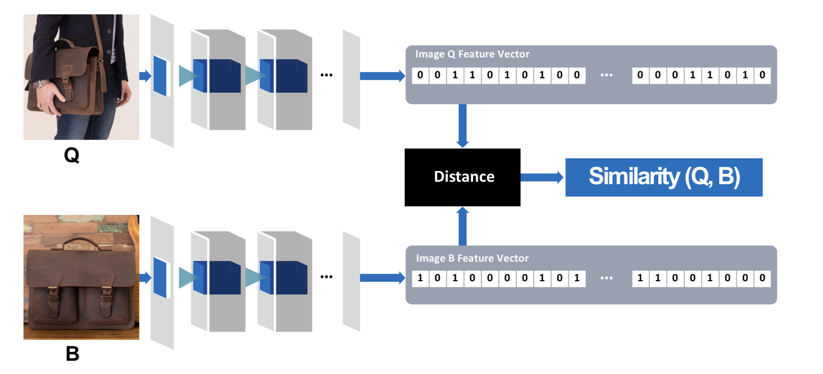
GIỚI THIỆU BÀI TOÁN
Notes:
Thu thập bộ dữ liệu hình ảnh
Xác định các vector đặc trưng cho từng hình (~4000 chiều)
Đưa vào query Q, tìm hàng xóm gần nhất FAST

Slide 5
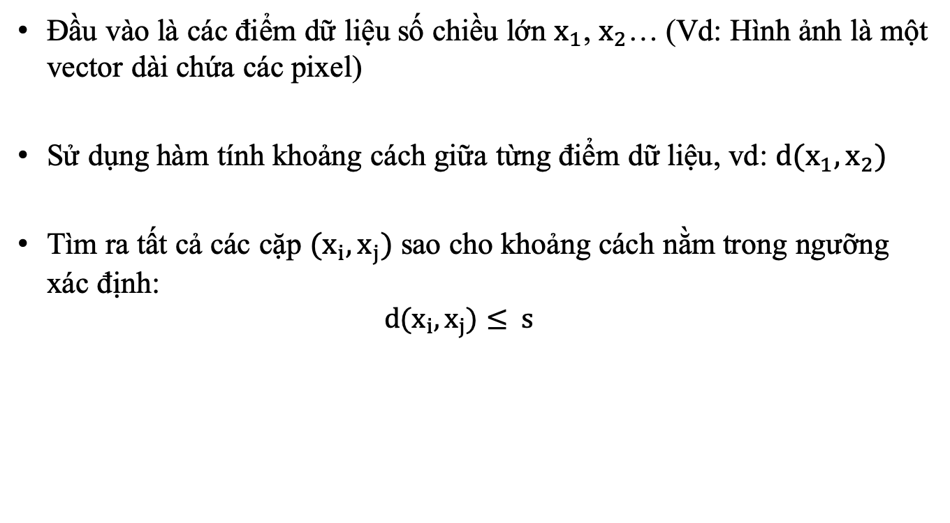
GIỚI THIỆU BÀI TOÁN
Đầu vào là các điểm dữ liệu số chiều lớn $x_{1}$, $x_{2}$… (Vd: Hình ảnh là một vector dài chứa các pixel)
Sử dụng hàm tính khoảng cách giữa từng điểm dữ liệu, vd: ${d(x}_{1},x_{2})$
Tìm ra tất cả các cặp ${(x}_{i},x_{j})$ sao cho khoảng cách nằm trong ngưỡng xác định:
$${d(x}_{i},x_{j})≤ s$$

Slide 6
GIỚI THIỆU BÀI TOÁN
Tài liệu
Shingling
Min-Hashing
Locality-Sensitive Hashing

Slide 7
GIỚI THIỆU BÀI TOÁN
Shingling: Chuyển đổi một tài liệu thành một biểu diễn tập hợp (vectơ Boolean)
Min-Hashing: Chuyển đổi các tập hợp lớn thành chữ ký (signature) ngắn, trong khi vẫn giữ được sự tương đồng
Locality-Sensitive Hashing (LSH): Tập trung vào các cặp chữ ký có khả năng là từ các tài liệu tương tự
=> Đưa ra các cặp ứng viên có khả năng tương tự để kiểm tra

Slide 8
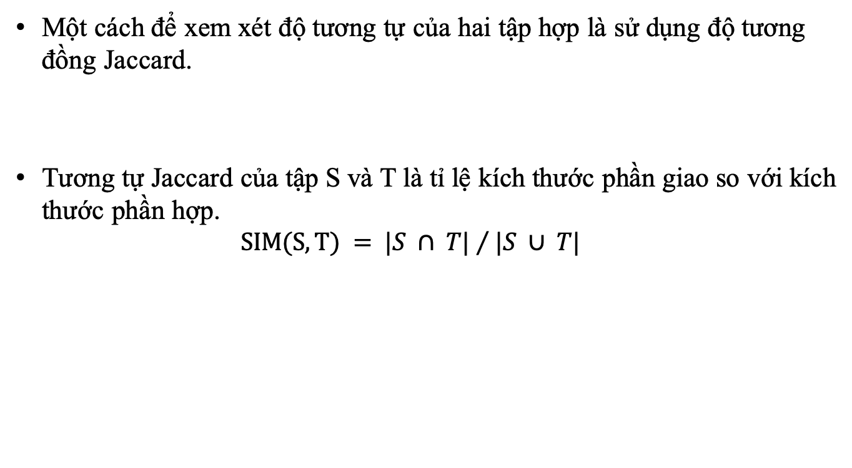
SHINGLING
Một cách để xem xét độ tương tự của hai tập hợp là sử dụng độ tương đồng Jaccard.
Tương tự Jaccard của tập S và T là tỉ lệ kích thước phần giao so với kích thước phần hợp.
$${SIM(S,T) = |S ∩ T| }/{ |S ∪ T|}$$

Slide 9
SHINGLING
Tương tự Jaccard là 3/8

Slide 10
SHINGLING
Phương pháp chuyển đổi các tài liệu thành tập hợp.
Một k-shingle của một tài liệu là một chuỗi k token xuất hiện trong tài liệu
Token có thể là ký tự, từ hoặc thứ khác tùy thuộc vào bài toán
Để nén các shingle dài, chúng ta có thể băm nhỏ chúng
=> Thể hiện một tài liệu bằng tập các giá trị băm k-shingles của nó.

Slide 11
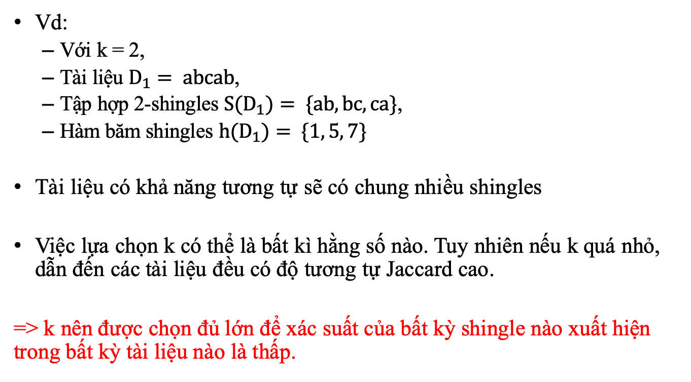
SHINGLING
Vd:
Với k = 2,
Tài liệu $D_{1}= abcab$,
Tập hợp 2-shingles ${S(D}_{1})= \{ab, bc, ca\}$,
Hàm băm shingles ${h(D}_{1})= \{1, 5, 7\}$
Tài liệu có khả năng tương tự sẽ có chung nhiều shingles
Việc lựa chọn k có thể là bất kì hằng số nào. Tuy nhiên nếu k quá nhỏ, dẫn đến các tài liệu đều có độ tương tự Jaccard cao.
=> k nên được chọn đủ lớn để xác suất của bất kỳ shingle nào xuất hiện trong bất kỳ tài liệu nào là thấp.

Slide 12
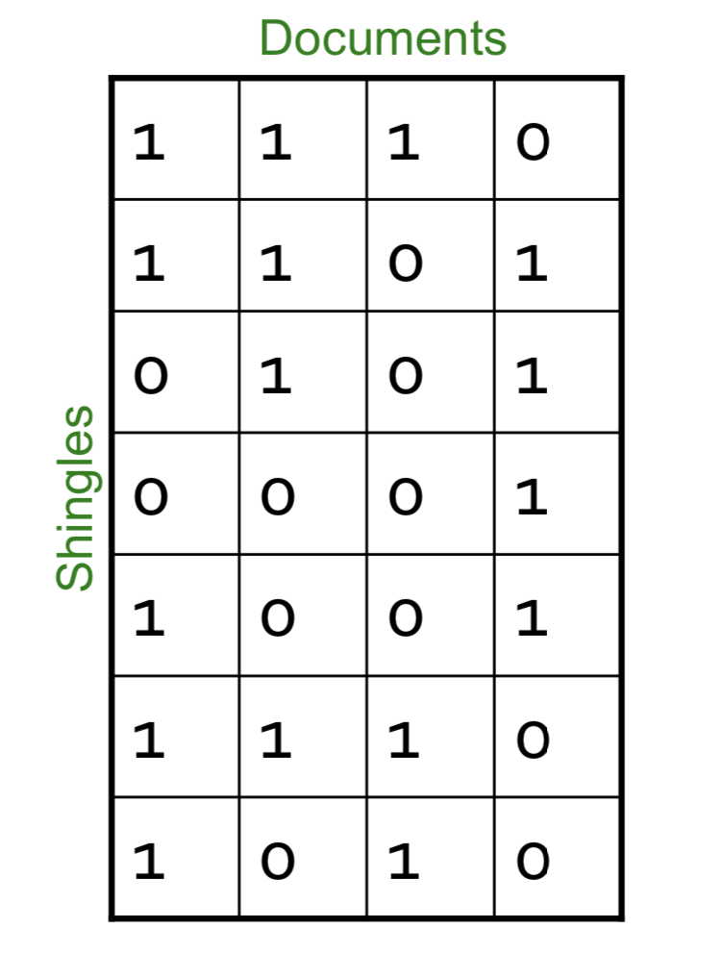
SHINGLING
Chuyển đổi tập hợp thành ma trận
Hàng: Các phần tử (shingles)
Cột: Các tập hợp (tài liệu)
Giá trị 1 tại hàng e và cột s nếu và chỉ nếu e là thành phần của s
Tương đồng cột là tương đồng Jaccard của các tập hợp tương ứng (các hàng có giá trị 1)

Slide 13
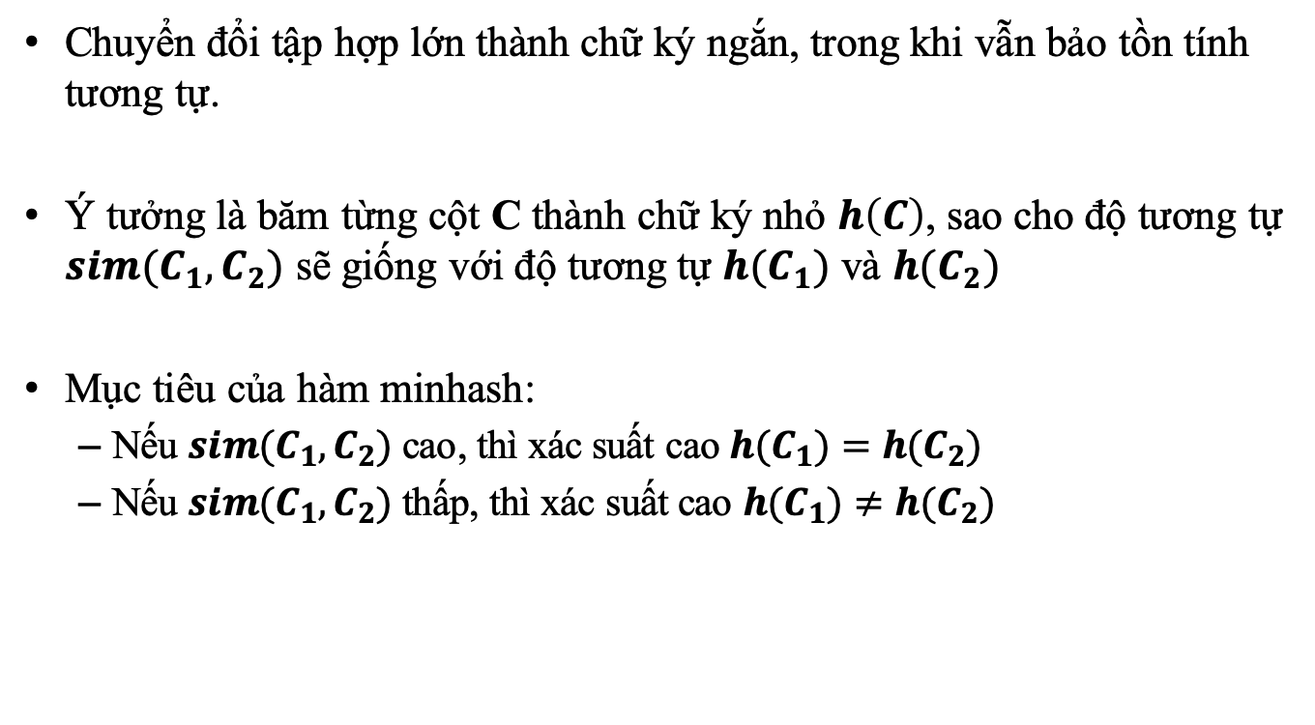
Min-Hashing
Chuyển đổi tập hợp lớn thành chữ ký ngắn, trong khi vẫn bảo tồn tính tương tự.
Ý tưởng là băm từng cột C thành chữ ký nhỏ $h\left(C\right)$, sao cho độ tương tự ${sim(C}_{1},C_{2})$ sẽ giống với độ tương tự ${h(C}_{1})$ và ${h(C}_{2})$
Mục tiêu của hàm minhash:
Nếu ${sim(C}_{1},C_{2})$ cao, thì xác suất cao ${h(C}_{1})={h(C}_{2})$
Nếu ${sim(C}_{1},C_{2})$ thấp, thì xác suất cao ${h(C}_{1})≠{h(C}_{2})$

Slide 14
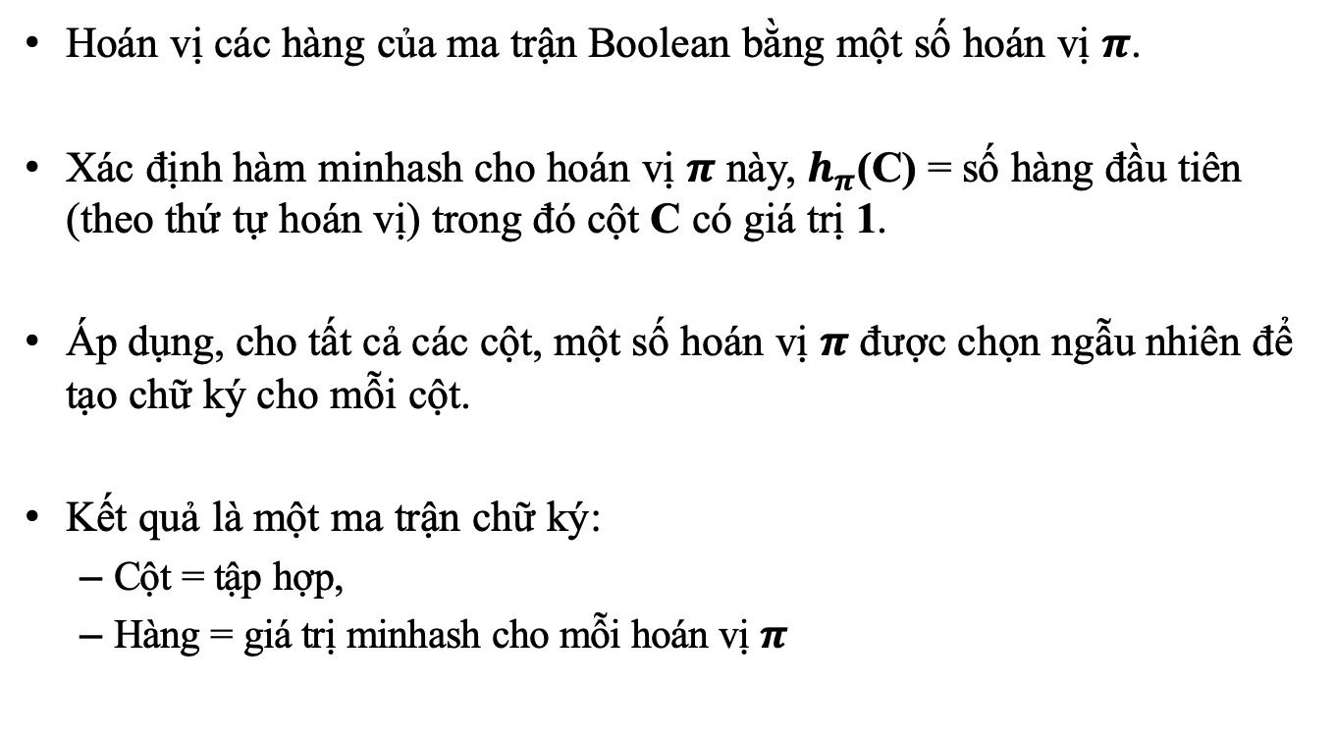
Min-Hashing
Hoán vị các hàng của ma trận Boolean bằng một số hoán vị $π$.
Xác định hàm minhash cho hoán vị $π$ này, $h_{π}$(C) = số hàng đầu tiên (theo thứ tự hoán vị) trong đó cột C có giá trị 1.
Áp dụng, cho tất cả các cột, một số hoán vị $π$ được chọn ngẫu nhiên để tạo chữ ký cho mỗi cột.
Kết quả là một ma trận chữ ký:
Cột = tập hợp,
Hàng = giá trị minhash cho mỗi hoán vị $π$

Slide 15
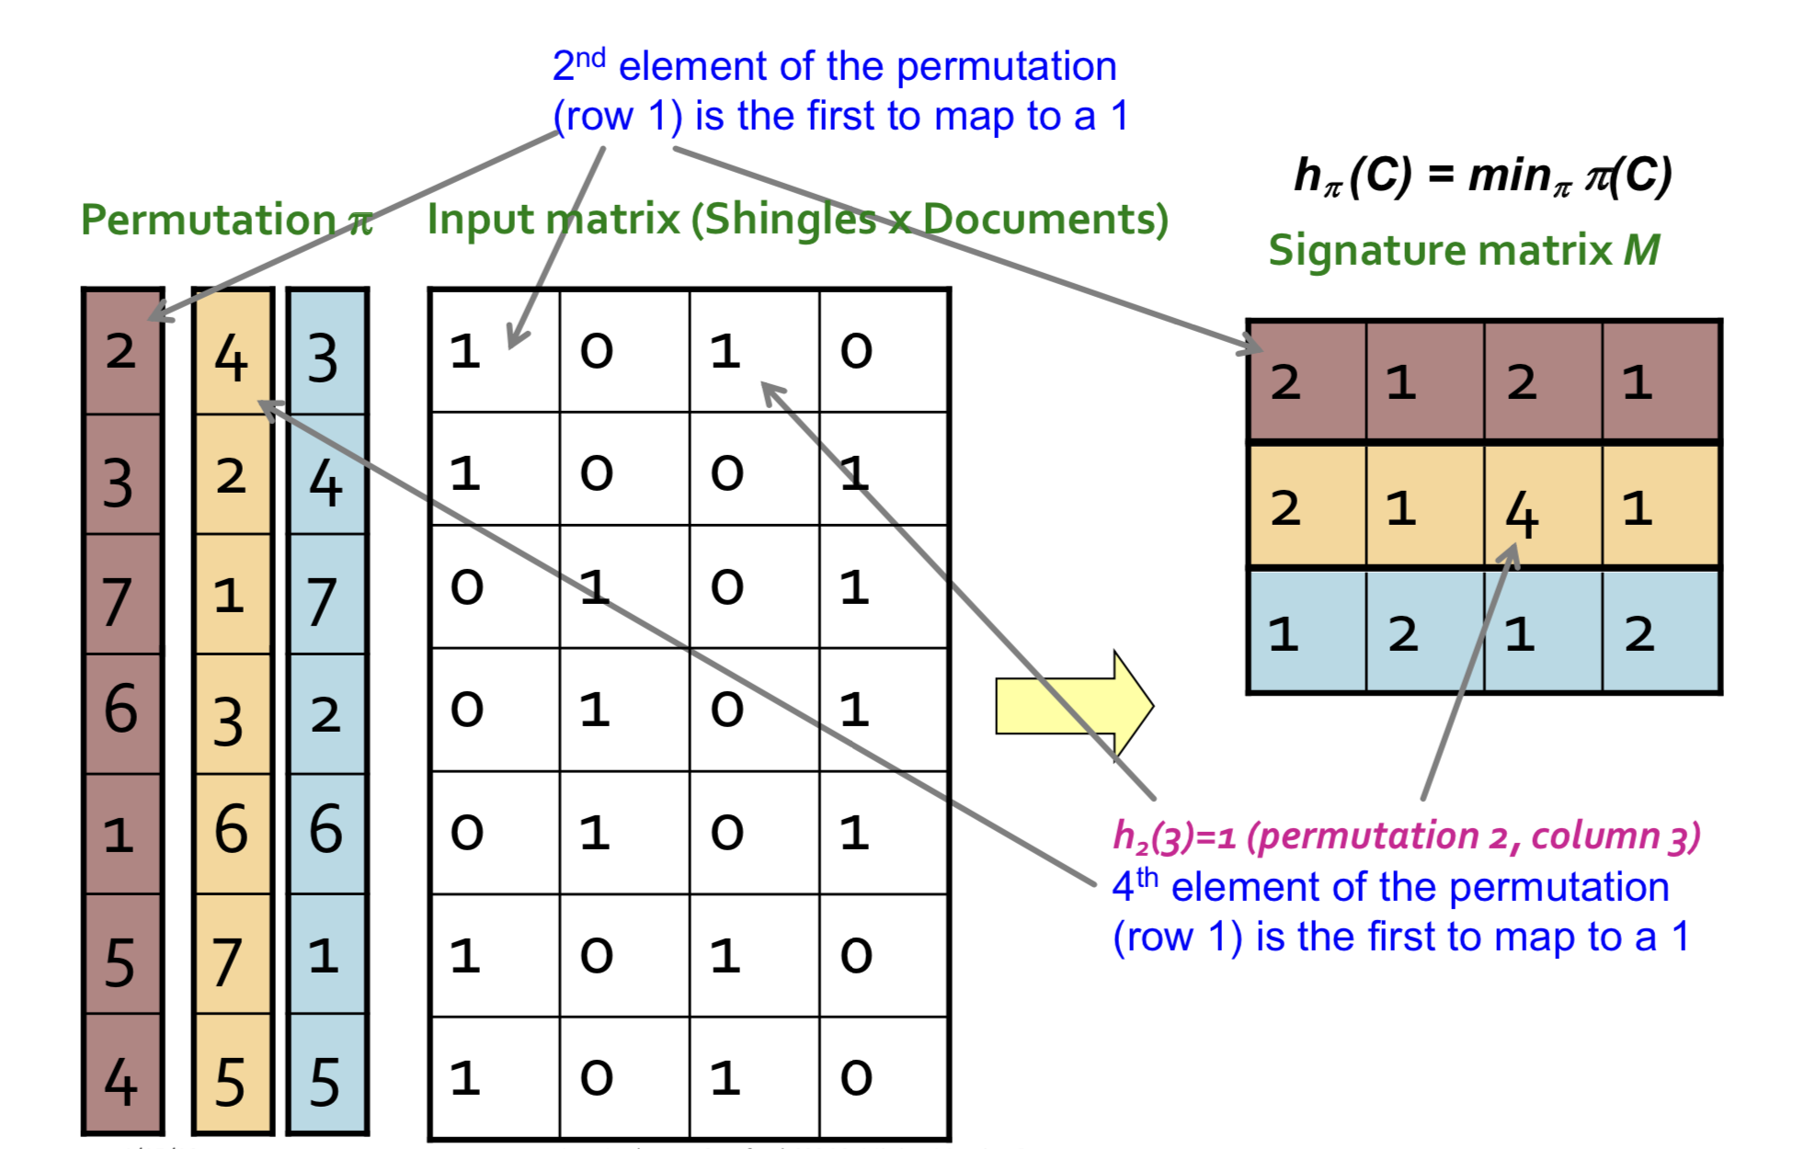
Min-Hashing
Notes:
Đặt ra câu hỏi liệu giá trị minhash nên là số ban đầu của hàng hay số theo thứ tự được cho phép (như chúng ta đã làm trong ví dụ của mình)
Trả lời: không vấn đề gì
Chúng ta chỉ cần nhất quán và đảm bảo rằng hai cột có cùng giá trị khi và chỉ khi lần đầu 1 của chúng theo thứ tự được đặt trong cùng một hàng

Slide 16
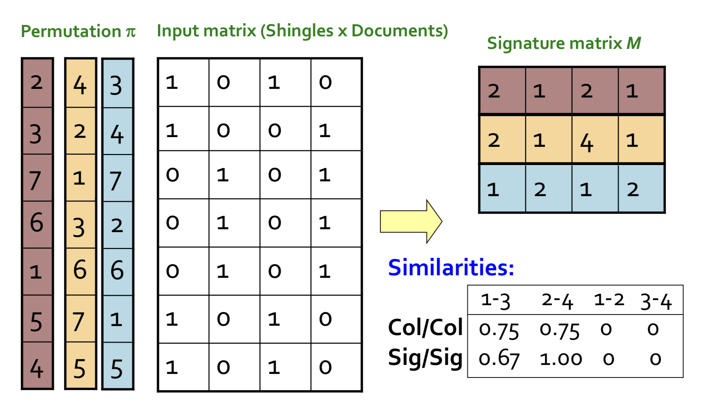
Min-Hashing

Slide 17
LOCALITY SENSITIVE HASHING
Tập trung vào các cặp chữ ký được cho là từ 2 tài liệu tương tự nhau.
Mục tiêu: Tìm các tài liệu với độ tương đồng Jaccard ít nhất là s
Ý tưởng chung: Sử dụng hàm hash cho biết x và y có phải là một là cặp ứng viên hay không.
Đối với ma trận Min-Hash:
Băm cột của ma trận chữ ký M vào nhiều nhóm
Mỗi cặp tài liệu băm vào cùng một nhóm là một cặp ứng viên

Slide 18
LOCALITY SENSITIVE HASHING
LSH cho Min-Hash:
Ý tưởng: Băm các cột của ma trận chữ ký M một vài lần
Các cột tương tự có khả năng băm vào cùng một nhóm với xác suất cao.
=> Các cặp ứng viên là những cặp băm vào cùng một nhóm

Slide 19
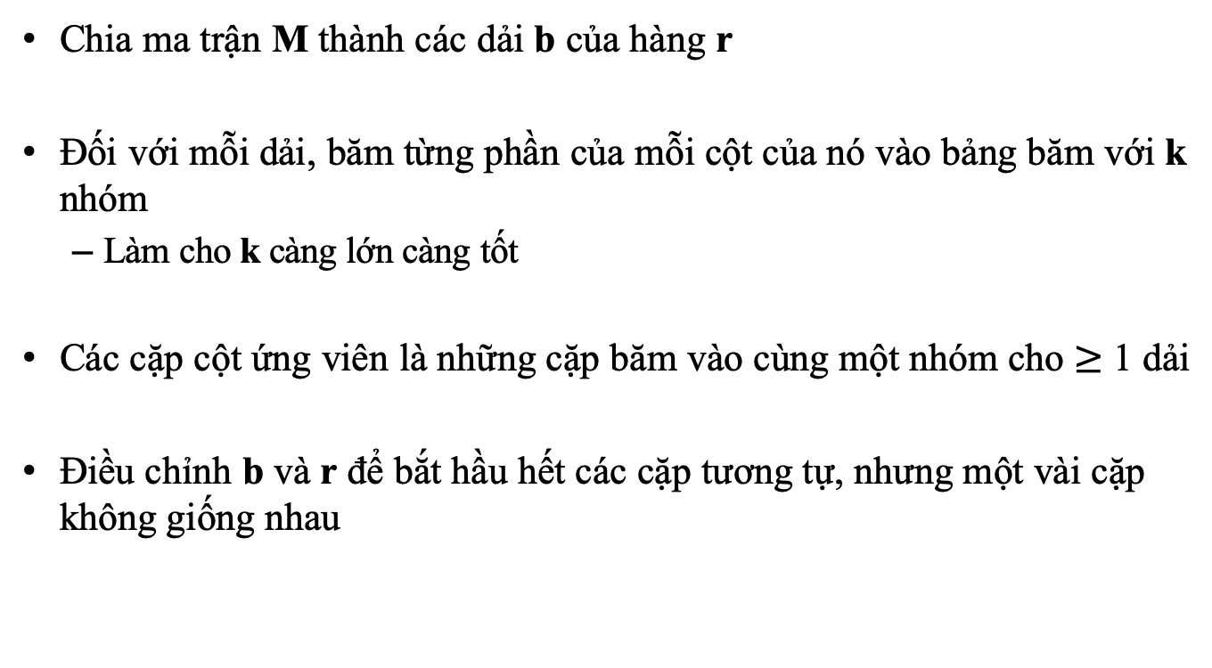
LOCALITY SENSITIVE HASHING
Chia ma trận M thành các dải b của hàng r
Đối với mỗi dải, băm từng phần của mỗi cột của nó vào bảng băm với k nhóm
Làm cho k càng lớn càng tốt
Các cặp cột ứng viên là những cặp băm vào cùng một nhóm cho $≥$ 1 dải
Điều chỉnh b và r để bắt hầu hết các cặp tương tự, nhưng một vài cặp không giống nhau

Slide 20
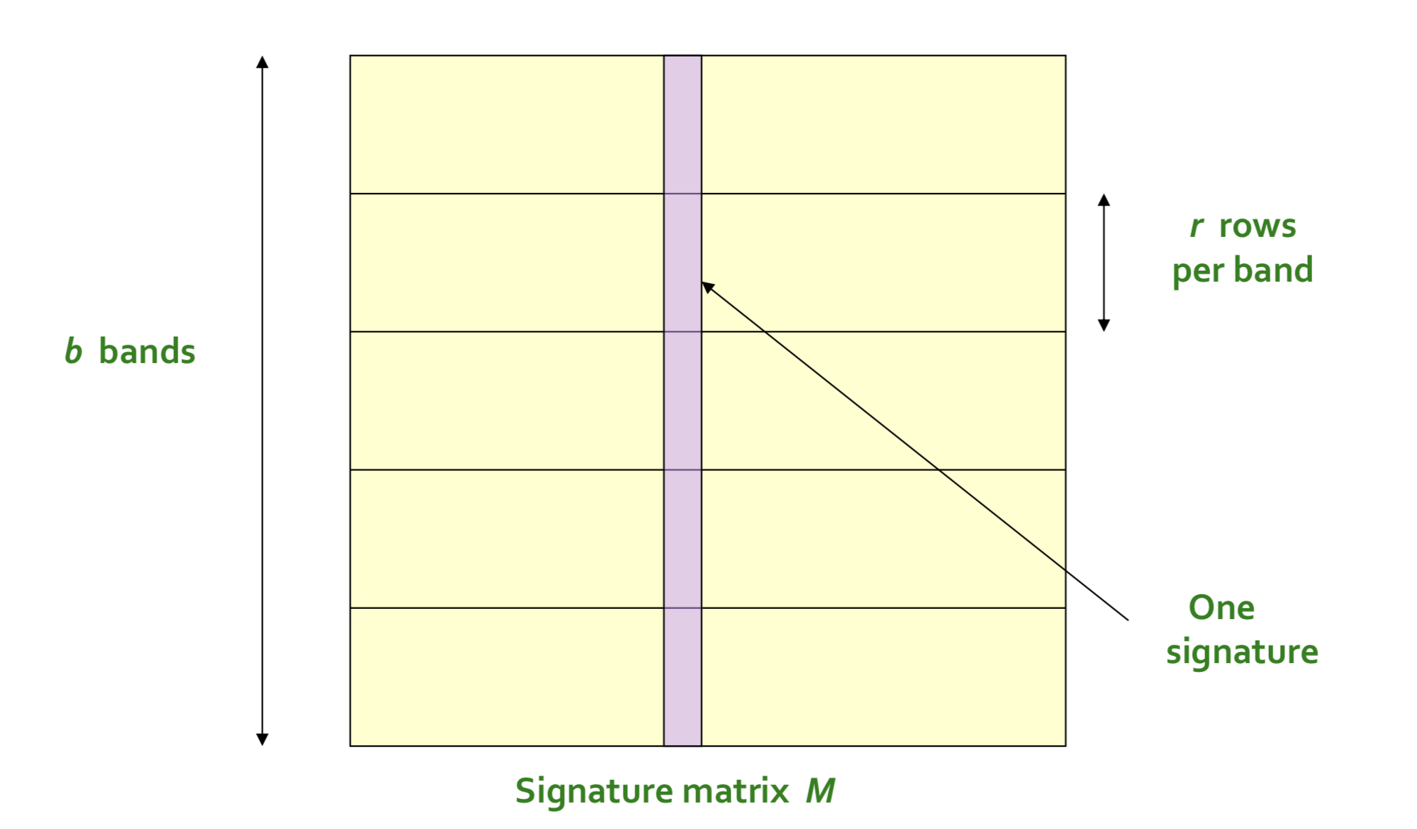
LOCALITY SENSITIVE HASHING

Slide 21
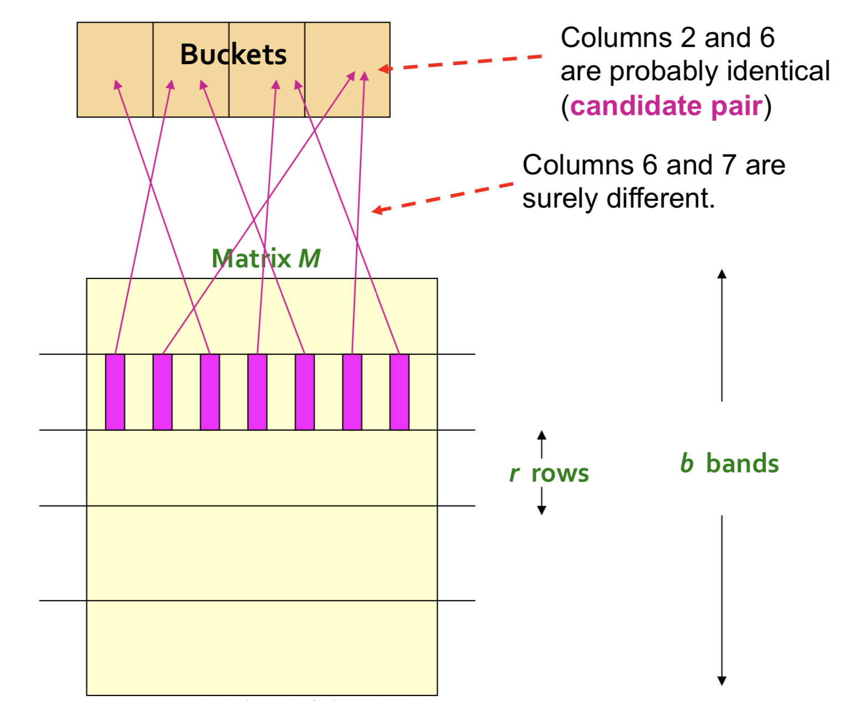
LOCALITY SENSITIVE HASHING

Slide 22
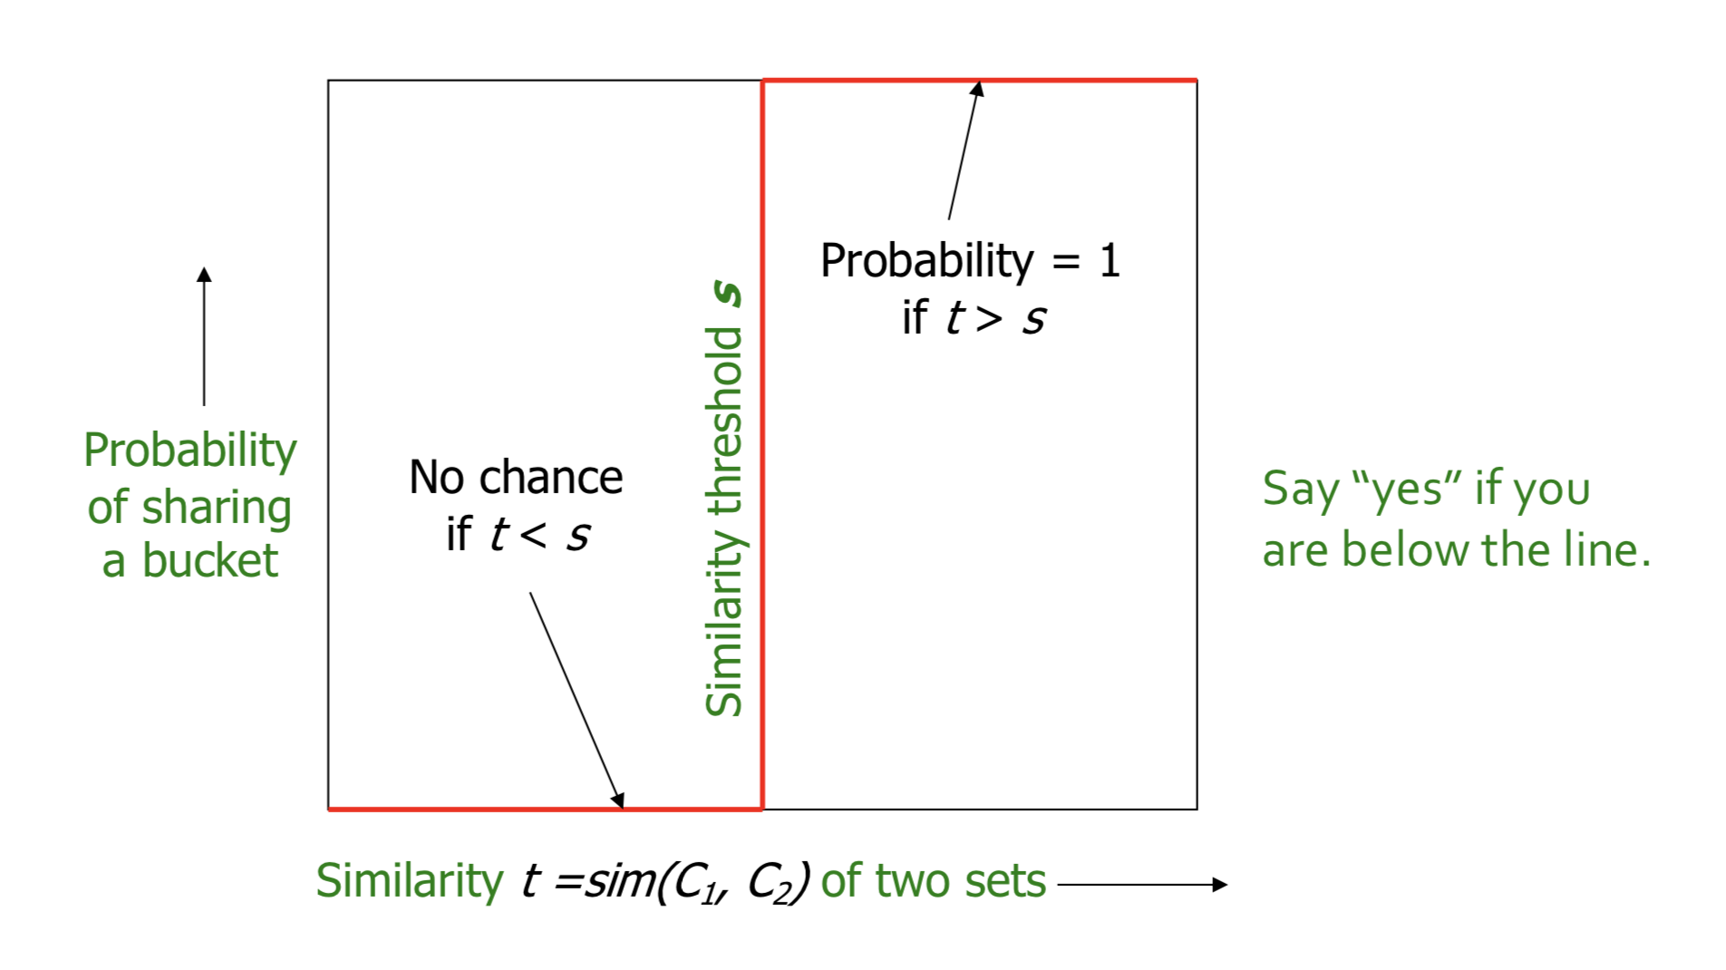
LOCALITY SENSITIVE HASHING
Notes:
Phân tích LSH

Slide 23
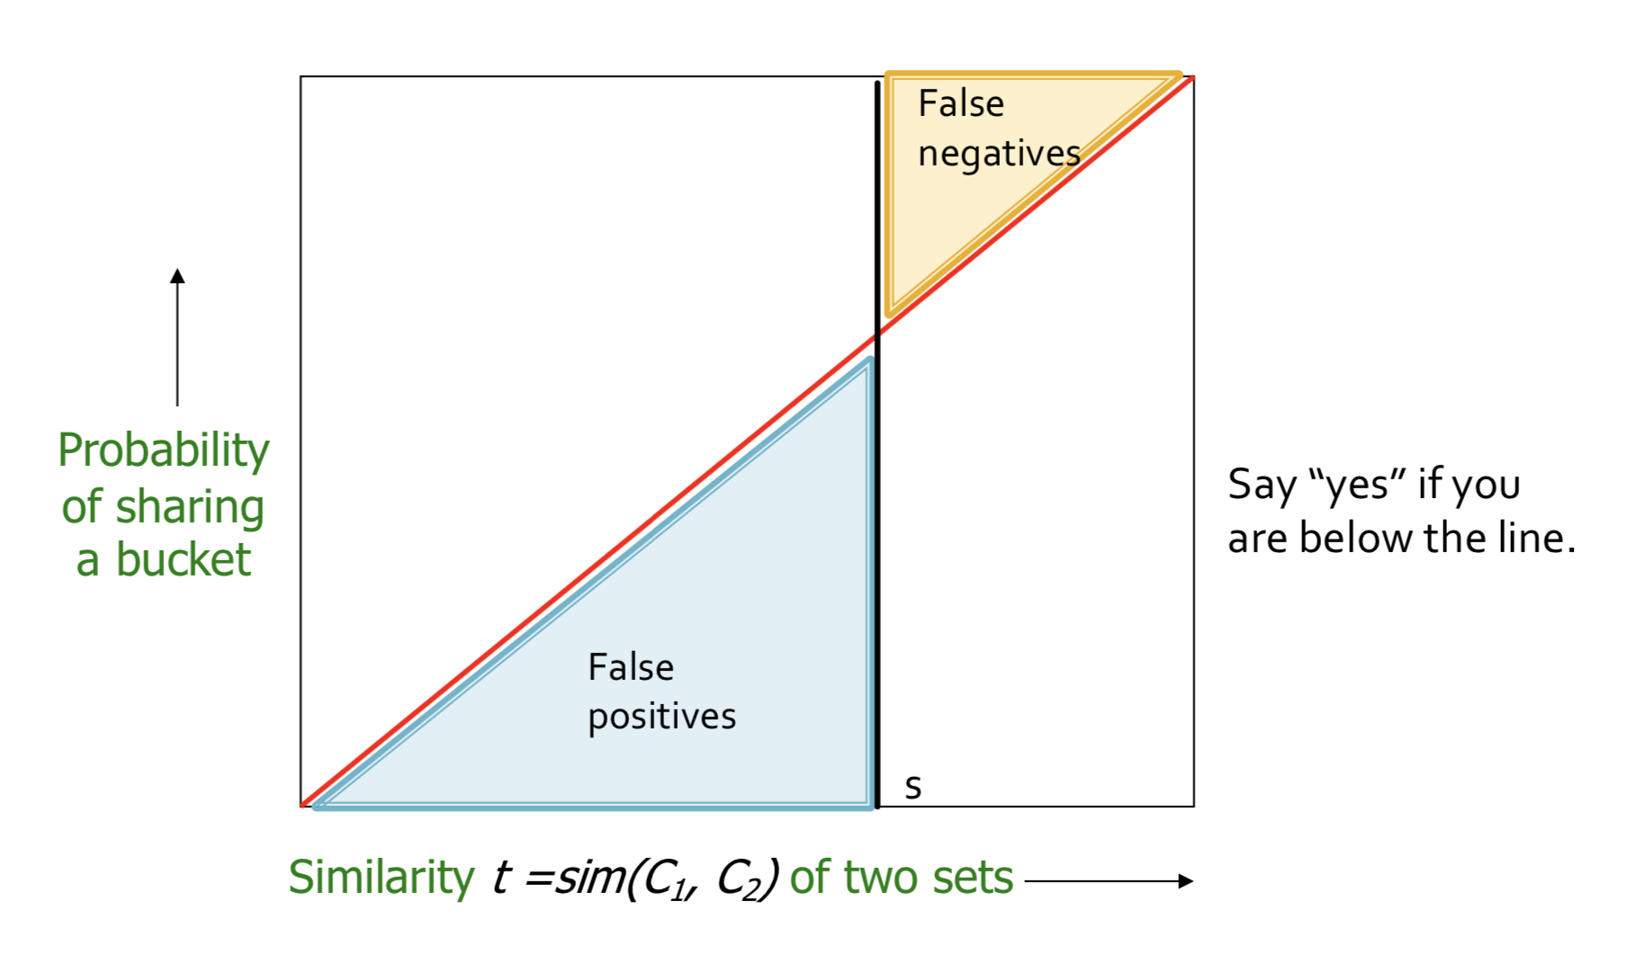
LOCALITY SENSITIVE HASHING

Slide 24
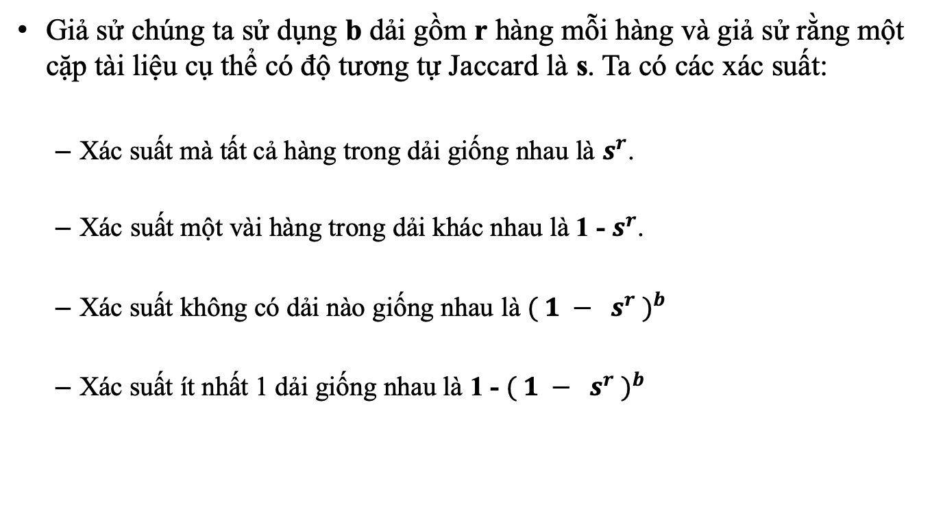
LOCALITY SENSITIVE HASHING
Giả sử chúng ta sử dụng b dải gồm r hàng mỗi hàng và giả sử rằng một cặp tài liệu cụ thể có độ tương tự Jaccard là s. Ta có các xác suất:
Xác suất mà tất cả hàng trong dải giống nhau là $s^{r}$.
Xác suất một vài hàng trong dải khác nhau là 1 - $s^{r}$.
Xác suất không có dải nào giống nhau là ${( 1 − s^{r} )}^{b}$
Xác suất ít nhất 1 dải giống nhau là 1 - ${( 1 − s^{r} )}^{b}$

Slide 25
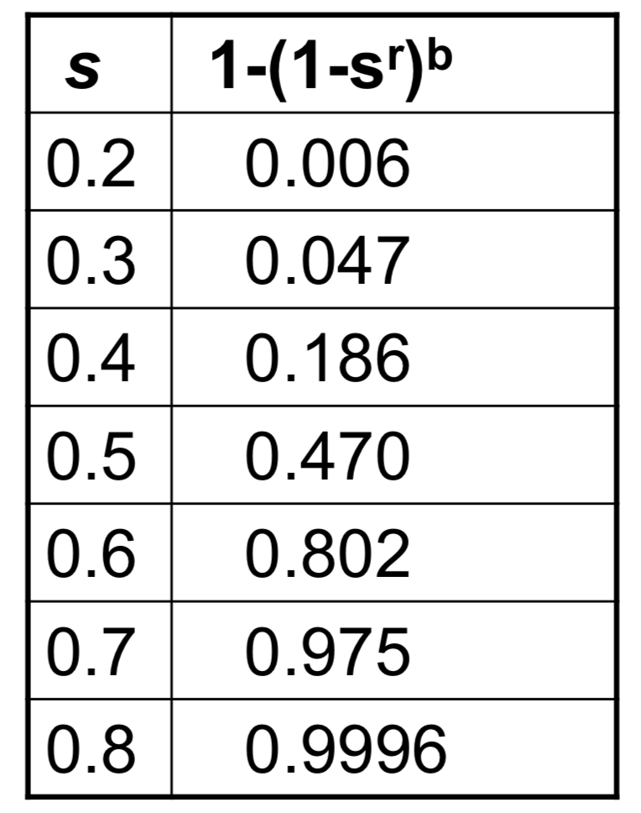
LOCALITY SENSITIVE HASHING
Ví dụ với b = 20, r = 5
Ngưỡng tương tự là s
Xác suất để có ít nhất 1 dải giống nhau

Slide 26
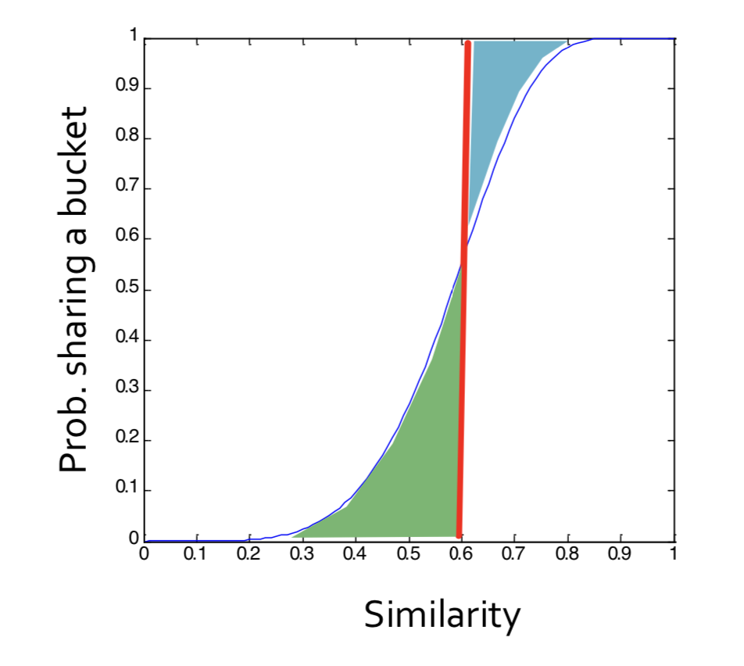
LOCALITY SENSITIVE HASHING
Chọn r và b để có đường cong S (S-curve) tốt nhất
50 hàm băm (r = 5, b = 10)
Vùng xanh dương: Tỉ lệ False Negative
Vùng xanh lá: Tỉ lệ False Positive

Slide 27
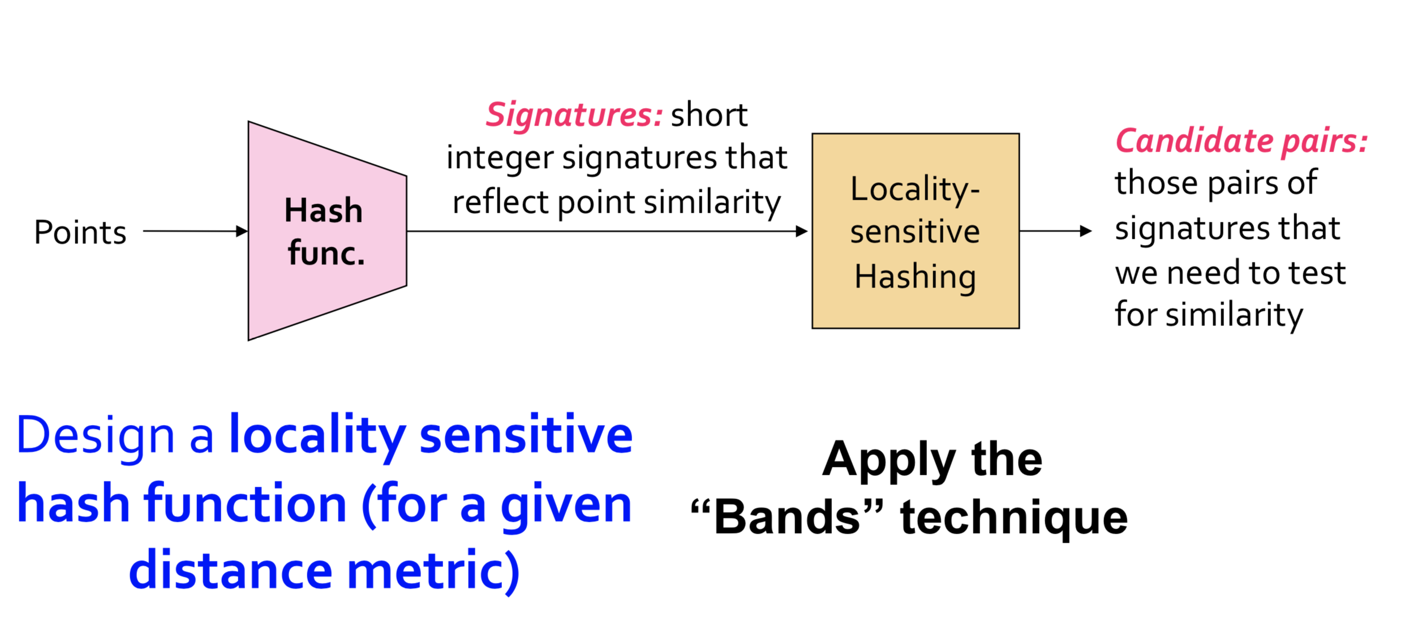
GENERALIZING MIN-HASH

Slide 28
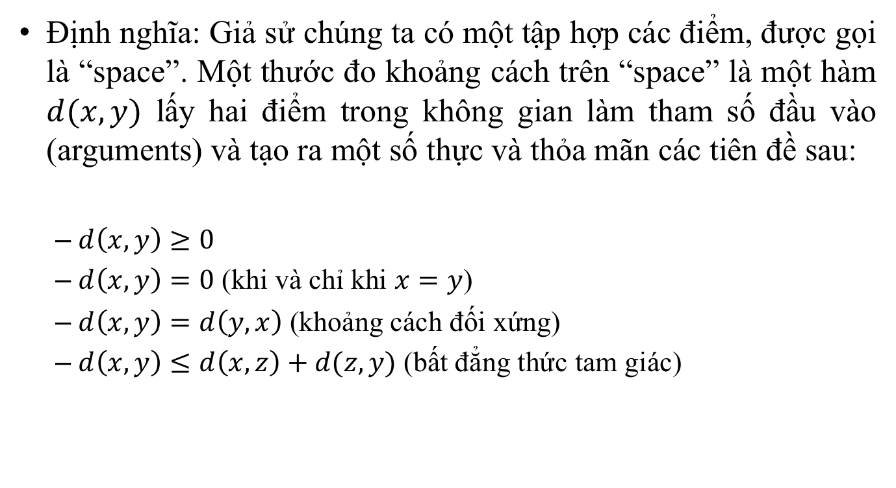
ĐỘ ĐO KHOẢNG CÁCH
Định nghĩa: Giả sử chúng ta có một tập hợp các điểm, được gọi là “space”. Một thước đo khoảng cách trên “space” là một hàm $d(x, y)$ lấy hai điểm trong không gian làm tham số đầu vào (arguments) và tạo ra một số thực và thỏa mãn các tiên đề sau:
$d\left(x, y\right)≥0$
$d\left(x, y\right)=0$ (khi và chỉ khi $x=y$)
$d\left(x, y\right)=d\left(y, x\right)$ (khoảng cách đối xứng)
$d\left(x, y\right)≤d\left(x, z\right)+d(z, y)$ (bất đẳng thức tam giác)
Notes:
DISTANCE MEASURES
Bất đẳng thức tam giác là điều kiện phức tạp nhất. Nó nói, theo trực giác, để đi từ x đến y, chúng ta không thể có được bất kỳ lợi ích nào nếu chúng ta bị buộc phải đi qua một số điểm thứ ba cụ thể z. Tiên đề bất đẳng thức tam giác là yếu tố làm cho tất cả các thước đo khoảng cách hoạt động như thể khoảng cách mô tả độ dài của một con đường ngắn nhất từ điểm này đến điểm khác.

Slide 29
ĐỘ ĐO KHOẢNG CÁCH
Khoảng cách Euclidean
Khoảng cách Jaccard
Khoảng cách Cosine
Notes:
DISTANCE MEASURES

Slide 30
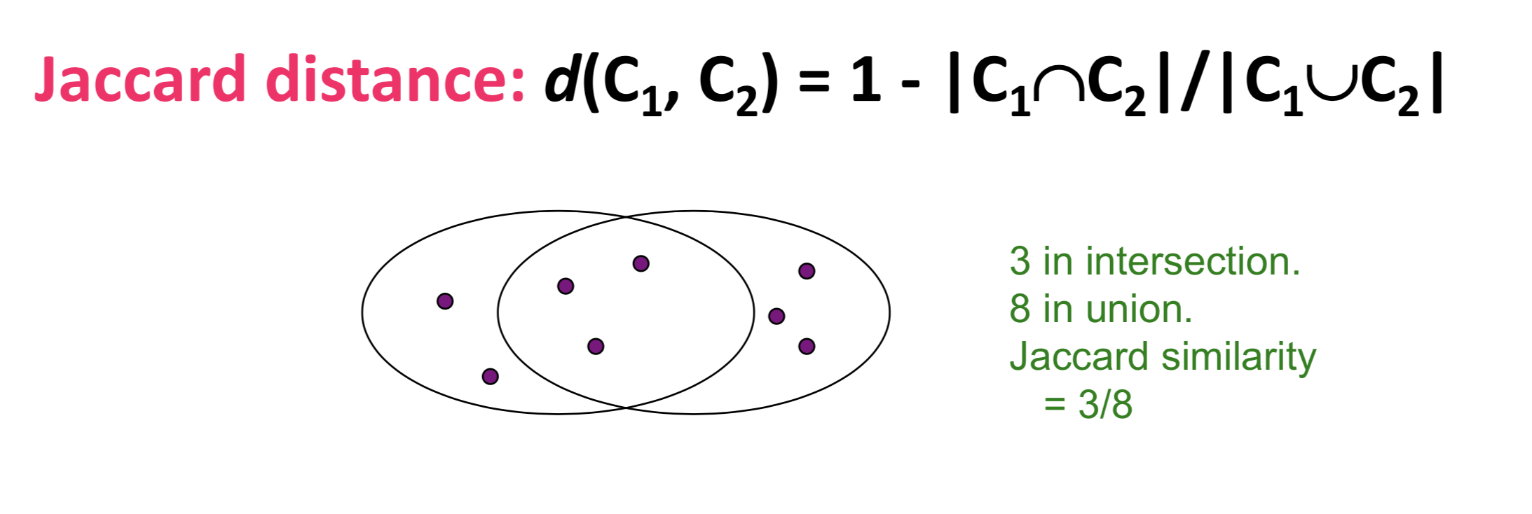
KHOẢNG CÁCH JACCARD

Slide 31
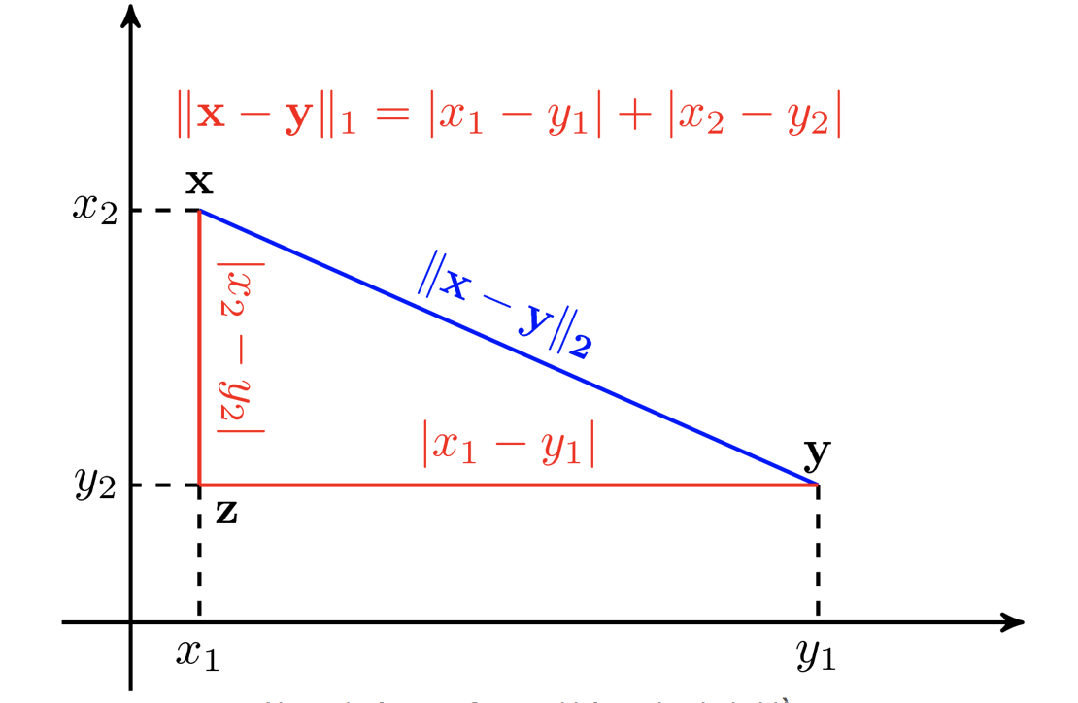
KHOẢNG CÁCH EUCLIDEAN

Slide 32
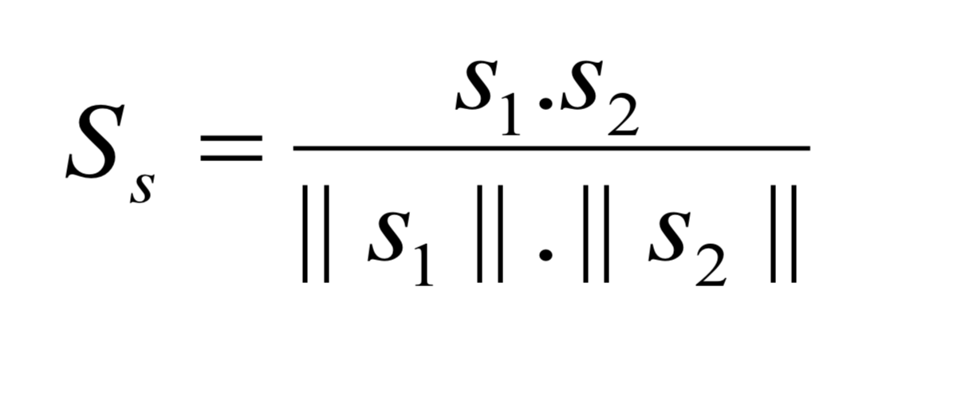
KHOẢNG CÁCH COSINE
Notes:
Mức độ similarity của hai vector là một số thực trong đoạn [-1, 1]. Giá trị bằng 1 thể hiện hai vector hoàn toàn similar nhau. Hàm số cos của một góc bằng 1 nghĩa là góc giữa hai vector bằng 0, tức hai vector có cùng phương và cùng hướng. Giá trị cos bằng -1 thể hiện hai vector này hoàn toàn trái ngược nhau, tức cùng phương nhưng khác hương. Điều này đồng nghĩa với việc nếu hành vi của hai user là hoàn toàn ngược nhau thì mức độ similarity giữa hai vector đó là thấp nhất.
Ví dụ về cosine similarity của các user (đã được chuẩn hoá) trong Hình 18.2b được cho trong Hình 18.2c. Ma trận similarity S là một ma trận đối xứng vì cos là một hàm chẵn2 , và nếu user A giống user B thì điều ngược lại cũng đúng. Các ô màu xanh trên đường chéo đều là cos của góc giữa một vector và chính nó, tức cos(0) = 1. Khi tính toán ở các bước sau, chúng ta không cần quan tâm tới các giá trị 1 này. Tiếp tục quan sát các vector hàng tương ứng với u0,u1,u2, chúng ta sẽ thấy một vài điều thú vị:
• u0 gần với u1 và u5 (độ giống nhau là dương) hơn các user còn lại. Việc similarity cao giữa u0 và u1 là dễ hiểu vì cả hai đều có xu hướng quan tâm tới i0,i1,i2 hơn các item còn lại.Việcu0 gần vớiu5 thoạtđầucóvẻvôlývìu5 đánhgiáthấpcácitem màu0 đánhgiá cao (Hình 18.2a); tuy nhiên khi nhìn vào ma trận utility đã chuẩn hoá ở Hình 18.2b, ta thấy rằng điều này là hợp lý vì item duy nhất mà cả hai user này đã cung cấp thông tin là i1 với các giá trị tương ứng đều là tích cực.
u1 gầnvớiu0 vàxacácuser cònlại.
u2 gần với u3,u4,u5,u6 và xa các user còn lại.
Từ ma trận similarity này, chúng ta có thể phân nhóm các user ra làm hai nhóm (u0,u1) và (u2, u3, u4, u5, u6). Vì ma trận S này nhỏ nên chúng ta có thể dễ dàng quan sát thấy điều này; khi số user lớn hơn, việc xác định bằng mắt thường là không khả thi. Việc xây dựng thuật toán phân nhóm các user (users clustering) sẽ được trình bày trong chương tiếp theo.
Có một chú ý quan trọng ở đây là khi số lượng user lớn, ma trận S cũng rất lớn và nhiều khả năng là không có đủ bộ nhớ để lưu trữ, ngay cả khi chỉ lưu hơn một nửa số các phần tử của ma trận đối xứng này. Với các trường hợp đó, mới mỗi user, chúng ta chỉ cần tính và lưu kết quả của một hàng của similarity matrix, tương ứng với việc độ giống nhau giữa user đó và các user còn lại.

Slide 33
FAMILIES OF HASH FUNCTIONS
Đối với “signatures” của Min-Hashing, chúng tôi có hàm Min-Hash cho mỗi lần hoán vị (permutation) của các hàng
Hàm băm của bất kỳ function nào cho phép chúng ta nói liệu hai phần tử có phải là bằng nhau hay không
Viết tắt: h (x) = h (y) có nghĩa là x và y bằng nhau
Family nhóm các hàm băm là bất kỳ tập hợp các hàm băm nào mà chúng ta có thể chọn một hàm ngẫu nhiên một cách hiệu quả.
Ví dụ: Tập hợp các hàm Min-Hash được tạo từ hoán vị của các hàng số
Notes:
Phương thức Locality-Sensitive

Slide 34
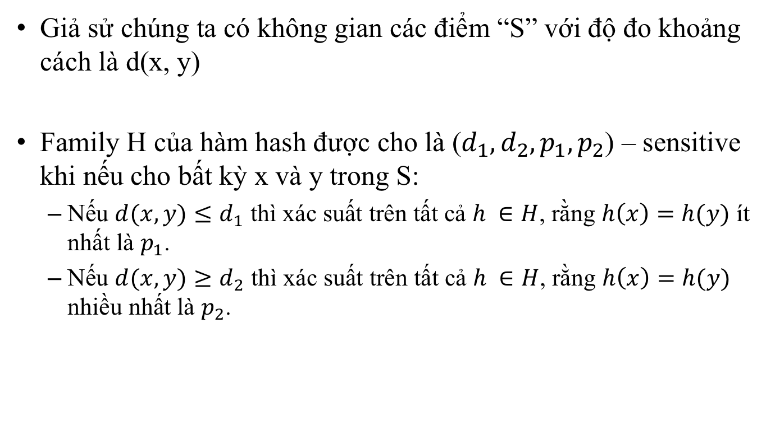
FAMILIES OF HASH FUNCTION
Giả sử chúng ta có không gian các điểm “S” với độ đo khoảng cách là d(x, y)
Family H của hàm hash được cho là ($d_{1}, d_{2},p_{1},p_{2}$) – sensitive khi nếu cho bất kỳ x và y trong S:
Nếu $d(x,y)≤d_{1}$ thì xác suất trên tất cả $h ∈H$, rằng $h\left(x\right)=h(y)$ ít nhất là $p_{1}$.
Nếu $d(x,y)≥d_{2}$ thì xác suất trên tất cả $h ∈H$, rằng $h\left(x\right)=h(y)$ nhiều nhất là $p_{2}$.

Slide 35
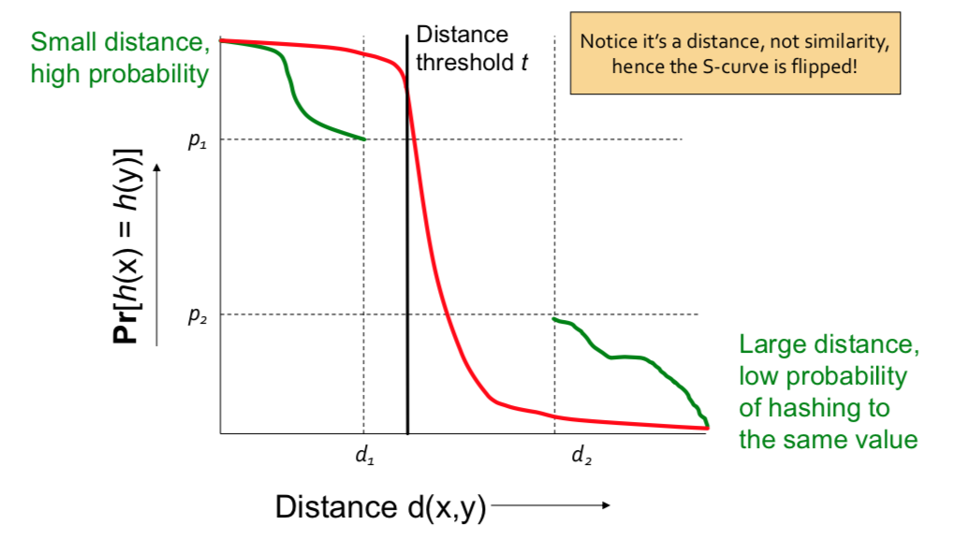
FAMILIES OF HASH FUNCTION

Slide 36
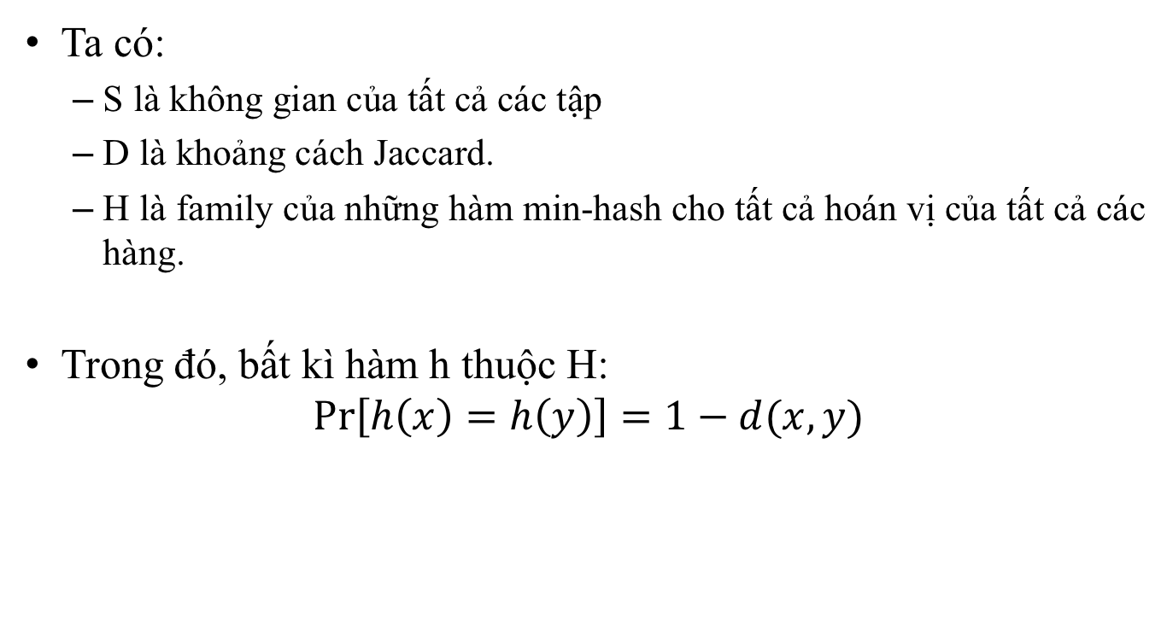
FAMILIES OF HASH FUNCTION
Ta có:
S là không gian của tất cả các tập
D là khoảng cách Jaccard.
H là family của những hàm min-hash cho tất cả hoán vị của tất cả các hàng.
Trong đó, bất kì hàm h thuộc H:
$$\operatorname{Pr}\left[h\left(x\right)=h\left(y\right)\right]=1−d(x, y)$$

Slide 37
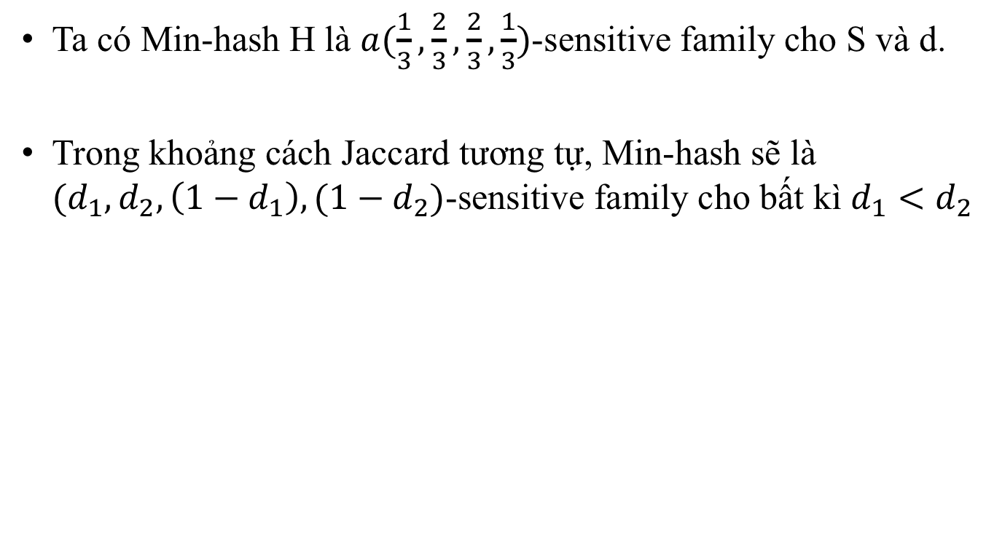
FAMILIES OF HASH FUNCTION
Ta có Min-hash H là $a(\frac{1}{3},\frac{2}{3},\frac{2}{3},\frac{1}{3})$-sensitive family cho S và d.
Trong khoảng cách Jaccard tương tự, Min-hash sẽ là ${(d}_{1},d_{2},\left(1−d_{1}\right), (1−d_{2})$-sensitive family cho bất kì $d_{1}<d_{2}$

Slide 38
AMPLIFYING HASH FUNCTION
AND xây dựng giống “row in a band”
OR xây dựng giống “many bands”

Slide 39
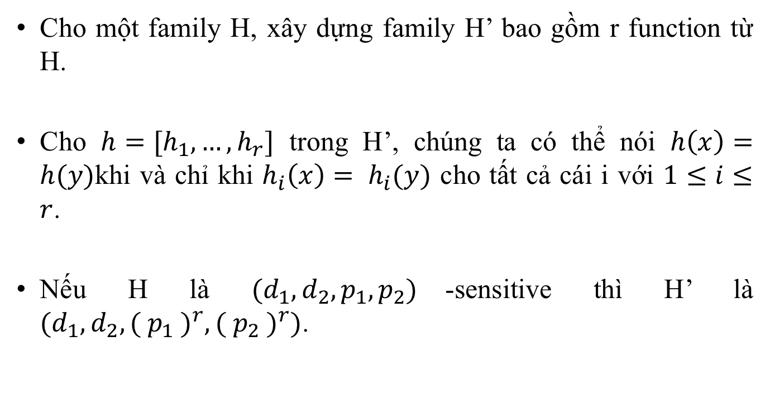
AMPLIFYING HASH FUNCTION - AND
Cho một family H, xây dựng family H’ bao gồm r function từ H.
Cho $h=[h_{1},…,h_{r}]$ trong H’, chúng ta có thể nói $h\left(x\right)=h(y)$khi và chỉ khi $h_{i}\left(x\right)= h_{i}(y)$ cho tất cả cái i với $1≤i≤r$.
Nếu H là ${(d}_{1},d_{2},p_{1},p_{2})$-sensitive thì H’ là ${(d}_{1},d_{2},{( p_{1} )}^{r},{( p_{2} )}^{r})$.
Notes:
P1 là những xác suất cao nhưng mà khoảng cách ngắn (bad)
P2 là những xác xuất thấp nhưng khoảng cách dài (good)

Slide 40
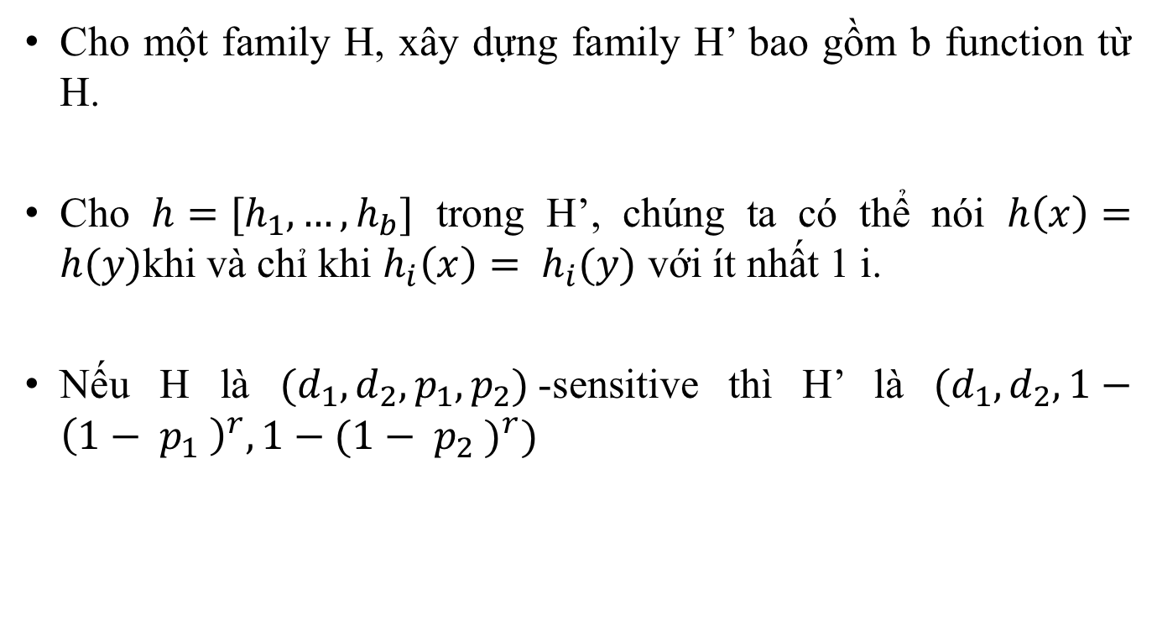
AMPLIFYING HASH FUNCTION - OR
Cho một family H, xây dựng family H’ bao gồm b function từ H.
Cho $h=[h_{1},…,h_{b}]$ trong H’, chúng ta có thể nói $h\left(x\right)=h(y)$khi và chỉ khi $h_{i}\left(x\right)= h_{i}(y)$ với ít nhất 1 i.
Nếu H là ${(d}_{1},d_{2},p_{1},p_{2})$-sensitive thì H’ là ${(d}_{1},d_{2},1−{\left(1− p_{1} \right)}^{r},1−{(1− p_{2} )}^{r})$

Slide 41
AMPLIFYING HASH FUNCTION - EFFECT
AND làm cho tất cả các probs. thu nhỏ, nhưng bằng cách chọn r chính xác, chúng ta có thể làm cho probs thấp hơn, tiệp cận 0 trong khi cao hơn thì không.
OR làm cho tất cả các probs tăng lên, nhưng bằng cách chọn b chính xác, chúng ta có thể làm cho probs cao hơn, tiệp cận 1 trong khi thấp hơn thì không.

Slide 42
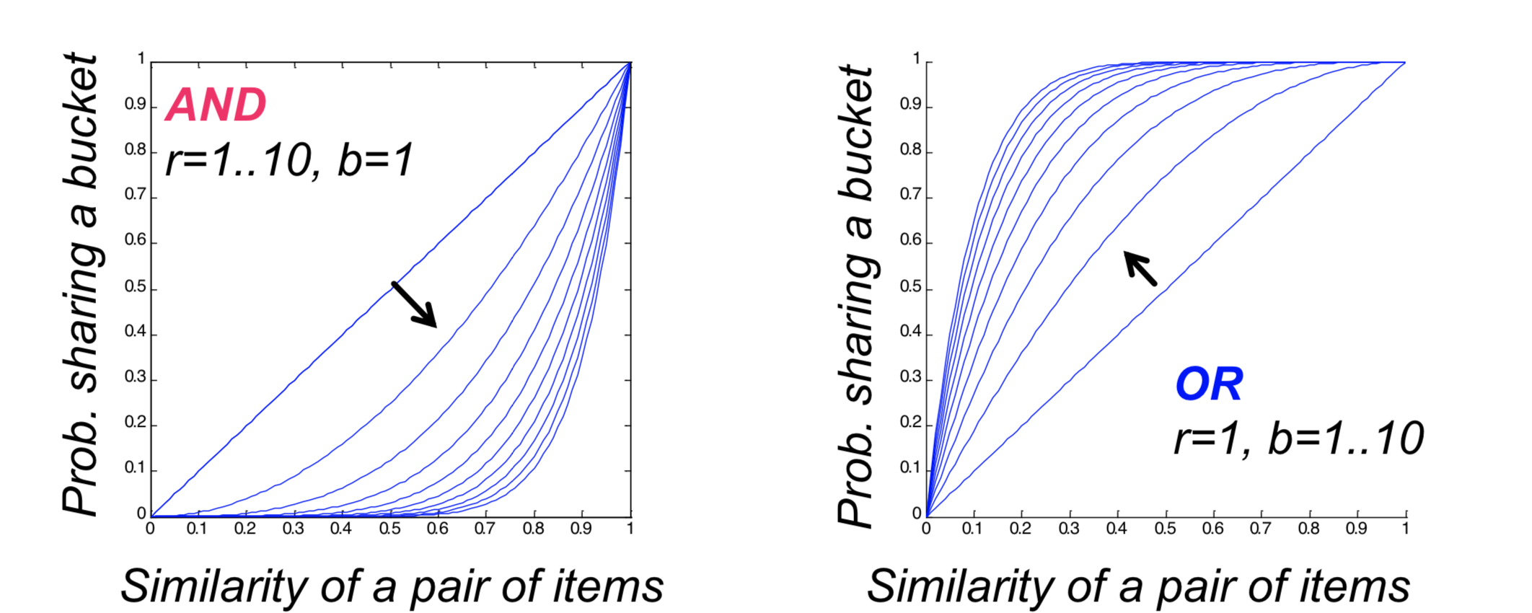
AMPLIFYING HASH FUNCTION - EFFECT
Notes:
Bằng cách chọn b và r hợp lý, chúng ta có thể làm cho xác suất thấp dần tiệp cận 0, hoặc cao hơn tiệp cận 1.
Như trong signature matrix, chúng ta có thể And theo sau là OR

Slide 43
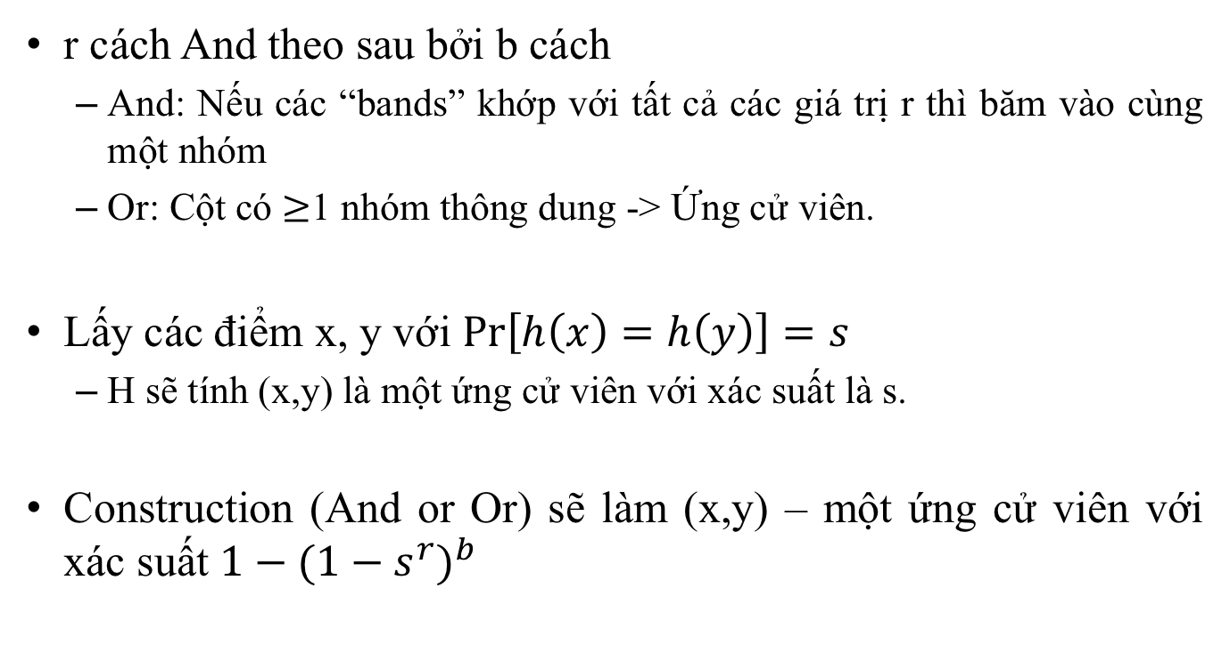
AMPLIFYING HASH FUNCTION -CONSTRUCTIONS
r cách And theo sau bởi b cách
And: Nếu các “bands” khớp với tất cả các giá trị r thì băm vào cùng một nhóm
Or: Cột có $≥$1 nhóm thông dung -> Ứng cử viên.
Lấy các điểm x, y với $\operatorname{Pr}\left[h\left(x\right)=h\left(y\right)\right]=s$
H sẽ tính (x,y) là một ứng cử viên với xác suất là s.
Construction (And or Or) sẽ làm (x,y) – một ứng cử viên với xác suất $1−{(1−s^{r})}^{b}$

Slide 44
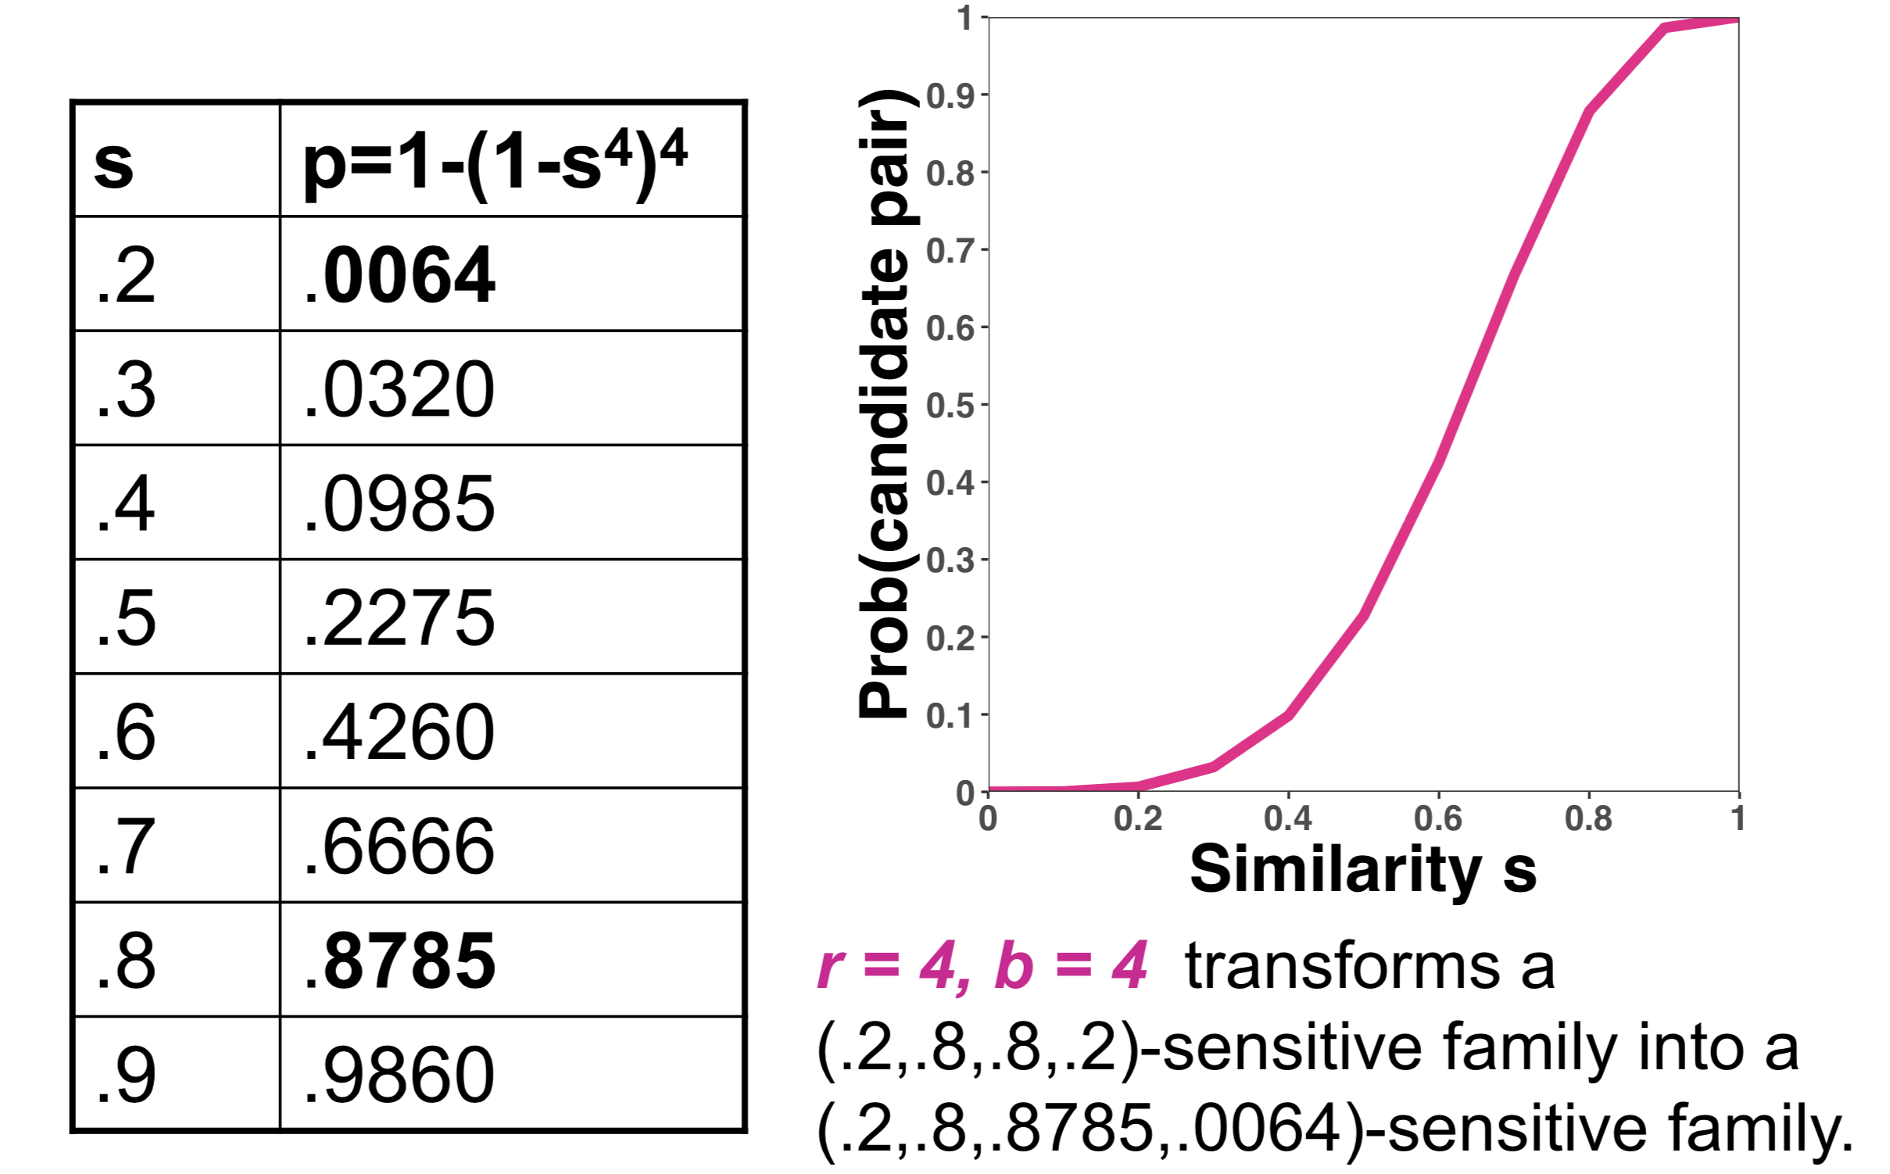
AMPLIFYING HASH FUNCTION -CONSTRUCTIONS
Ví dụ với H và construct H’ được xây dung với r = 4, sau đó construct H’’ được xây dung từ H’ với b = 4

Slide 45
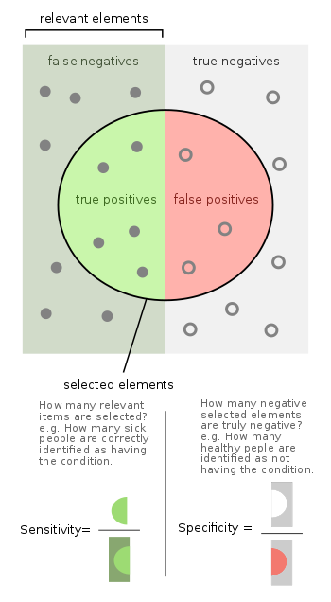
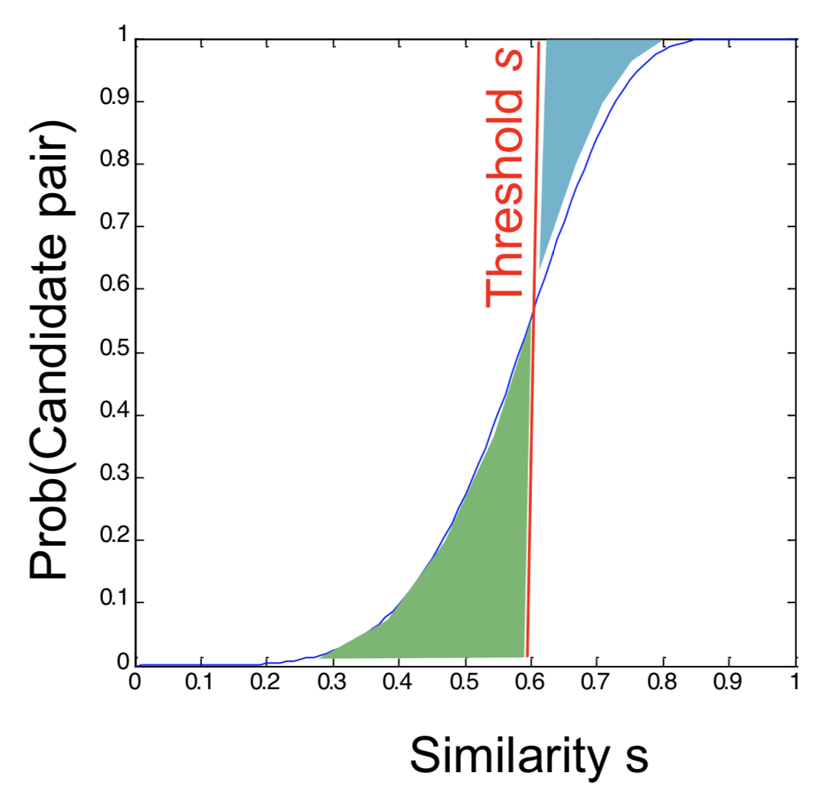
HOW TO CHOOSE r AND b
Với 50 hash-function (r = 5, b = 10)
Notes:
Vùng màu xanh dương X: False negative Đây là các cặp có sim> s nhưng phần X giành được chia sẻ một nhóm và sau đó sẽ không bao giờ trở thành ứng cử viên. Điều này có nghĩa là chúng tôi sẽ không bao giờ xem xét các cặp này để tính tương tự (chậm / chính xác)!
Vùng xanh Y: Tỷ lệ dương sai
Đây là những cặp có sim <s nhưng
chúng tôi sẽ coi họ là ứng cử viên. Điều này không quá tệ, chúng tôi sẽ xem xét chúng cho sự tương tự (chậm / chính xác)
tính toán và loại bỏ chúng.

Slide 46
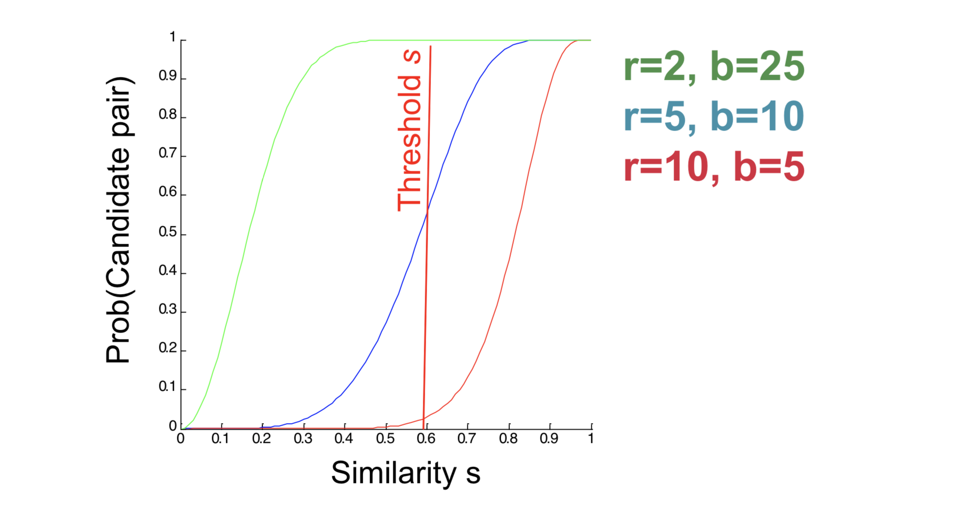
HOW TO CHOOSE r AND b
Với 50 hash-function (r = 5, b = 10)
Notes:
Vùng màu xanh dương X: False negative Đây là các cặp có sim> s nhưng phần X giành được chia sẻ một nhóm và sau đó sẽ không bao giờ trở thành ứng cử viên. Điều này có nghĩa là chúng tôi sẽ không bao giờ xem xét các cặp này để tính tương tự (chậm / chính xác)!
Vùng xanh Y: Tỷ lệ dương sai
Đây là những cặp có sim <s nhưng
chúng tôi sẽ coi họ là ứng cử viên. Điều này không quá tệ, chúng tôi sẽ xem xét chúng cho sự tương tự (chậm / chính xác)
tính toán và loại bỏ chúng.

Slide 47
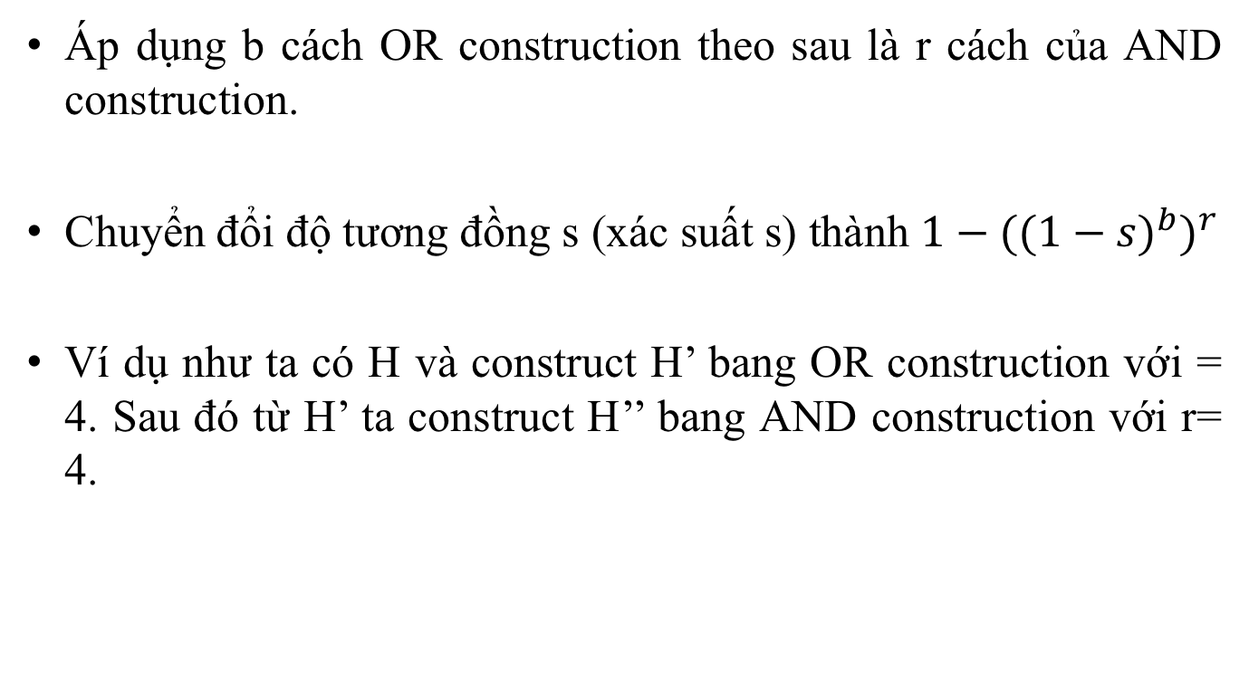
HOW TO CHOOSE r AND b
Áp dụng b cách OR construction theo sau là r cách của AND construction.
Chuyển đổi độ tương đồng s (xác suất s) thành $1−{({(1−s)}^{b})}^{r}$
Ví dụ như ta có H và construct H’ bang OR construction với = 4. Sau đó từ H’ ta construct H’’ bang AND construction với r= 4.
Notes:
Vùng màu xanh dương X: False negative Đây là các cặp có sim> s nhưng phần X giành được chia sẻ một nhóm và sau đó sẽ không bao giờ trở thành ứng cử viên. Điều này có nghĩa là chúng tôi sẽ không bao giờ xem xét các cặp này để tính tương tự (chậm / chính xác)!
Vùng xanh Y: Tỷ lệ dương sai
Đây là những cặp có sim <s nhưng
chúng tôi sẽ coi họ là ứng cử viên. Điều này không quá tệ, chúng tôi sẽ xem xét chúng cho sự tương tự (chậm / chính xác)
tính toán và loại bỏ chúng.

Slide 48
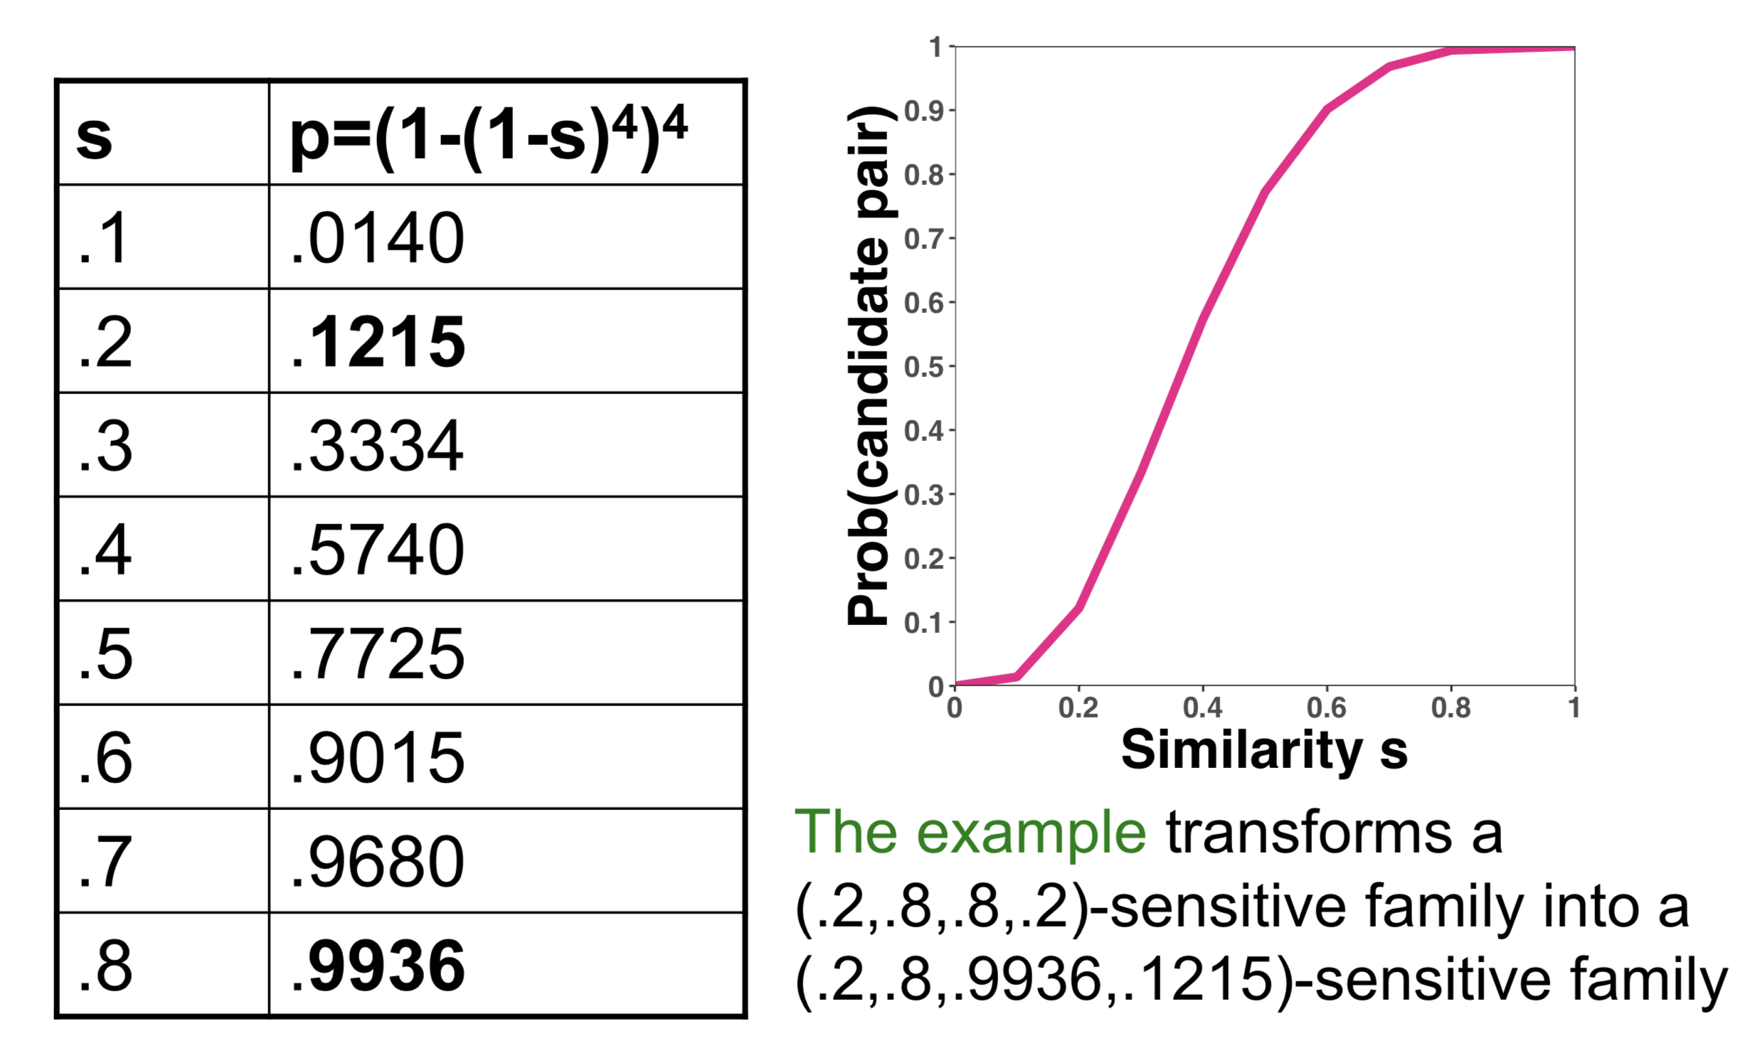
HOW TO CHOOSE r AND b
Notes:
Vùng màu xanh dương X: False negative Đây là các cặp có sim> s nhưng phần X giành được chia sẻ một nhóm và sau đó sẽ không bao giờ trở thành ứng cử viên. Điều này có nghĩa là chúng tôi sẽ không bao giờ xem xét các cặp này để tính tương tự (chậm / chính xác)!
Vùng xanh Y: Tỷ lệ dương sai
Đây là những cặp có sim <s nhưng
chúng tôi sẽ coi họ là ứng cử viên. Điều này không quá tệ, chúng tôi sẽ xem xét chúng cho sự tương tự (chậm / chính xác)
tính toán và loại bỏ chúng.

Slide 49
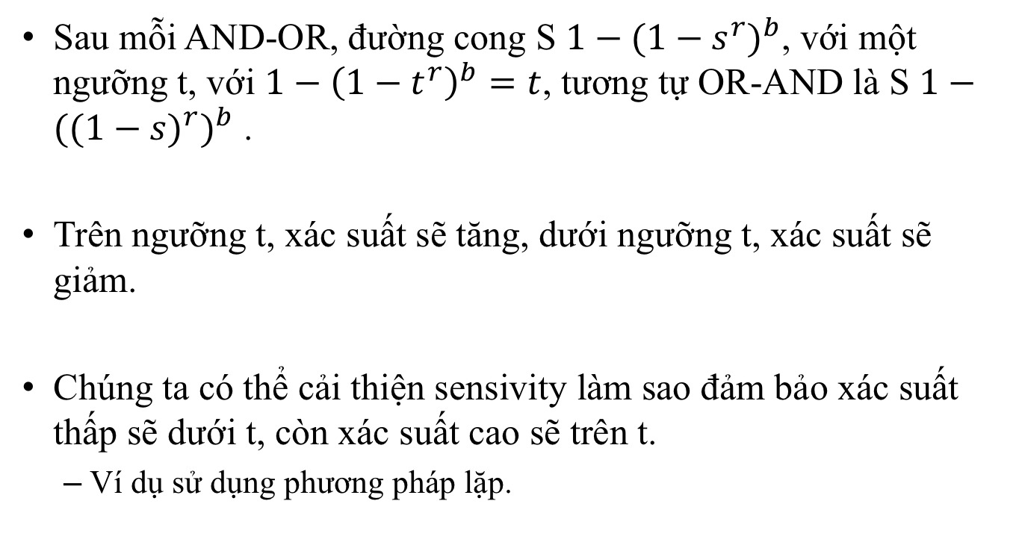
HOW TO CHOOSE r AND b
Sau mỗi AND-OR, đường cong S $1−{(1−s^{r})}^{b}$, với một ngưỡng t, với $1−{\left(1−t^{r}\right)}^{b}=t$, tương tự OR-AND là S $1−{({(1−s)}^{r})}^{b}$ .
Trên ngưỡng t, xác suất sẽ tăng, dưới ngưỡng t, xác suất sẽ giảm.
Chúng ta có thể cải thiện sensivity làm sao đảm bảo xác suất thấp sẽ dưới t, còn xác suất cao sẽ trên t.
Ví dụ sử dụng phương pháp lặp.
Notes:
Vùng màu xanh dương X: False negative Đây là các cặp có sim> s nhưng phần X giành được chia sẻ một nhóm và sau đó sẽ không bao giờ trở thành ứng cử viên. Điều này có nghĩa là chúng tôi sẽ không bao giờ xem xét các cặp này để tính tương tự (chậm / chính xác)!
Vùng xanh Y: Tỷ lệ dương sai
Đây là những cặp có sim <s nhưng
chúng tôi sẽ coi họ là ứng cử viên. Điều này không quá tệ, chúng tôi sẽ xem xét chúng cho sự tương tự (chậm / chính xác)
tính toán và loại bỏ chúng.

Slide 50
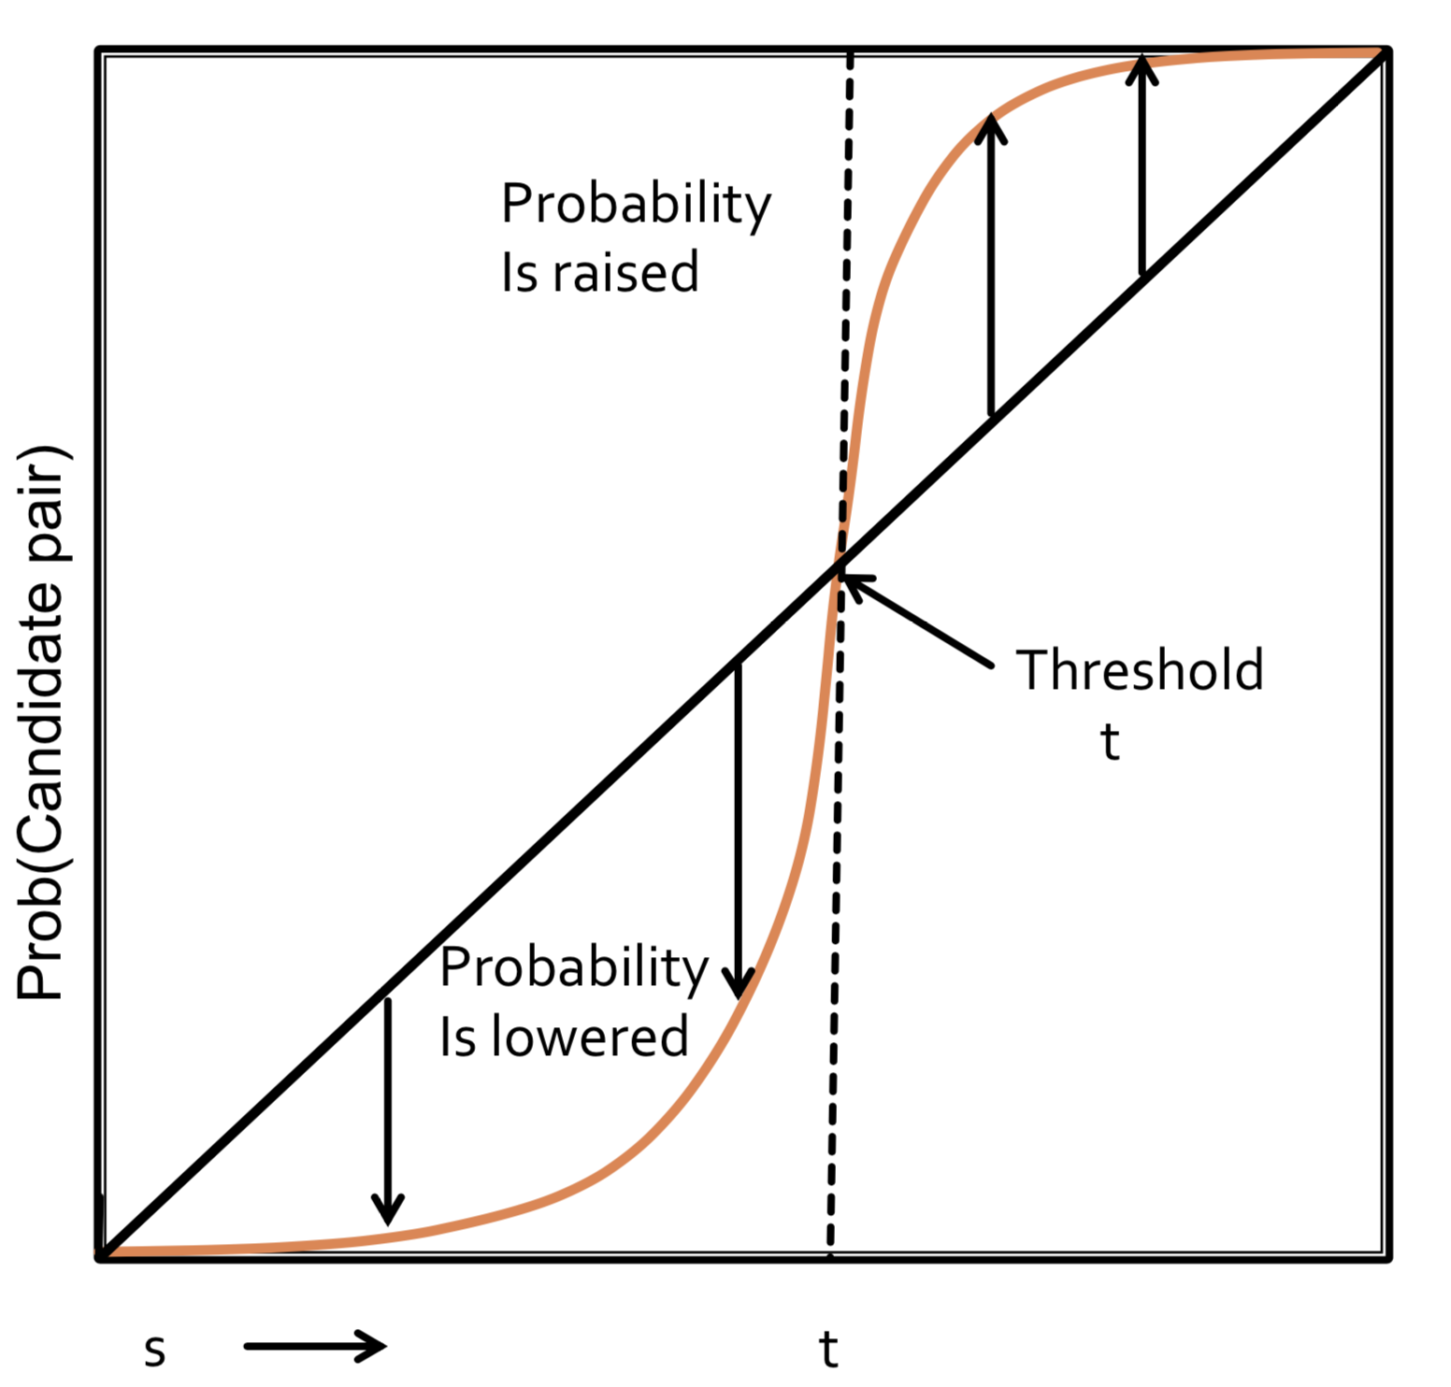
HOW TO CHOOSE r AND b
Notes:
Chọn bất kì d1 < d2
Bắt đầu với a(d1, d2, (1-d1), (1-d2)) – sensitivy family
Áp dung các constructions để amplify – khuếch đại ở đó p1 hầu như về 1 và p2 hầu như về 0
Càng gần 0 và 1, chúng ta càng sử dụng nhiều hàm băm!

Slide 51
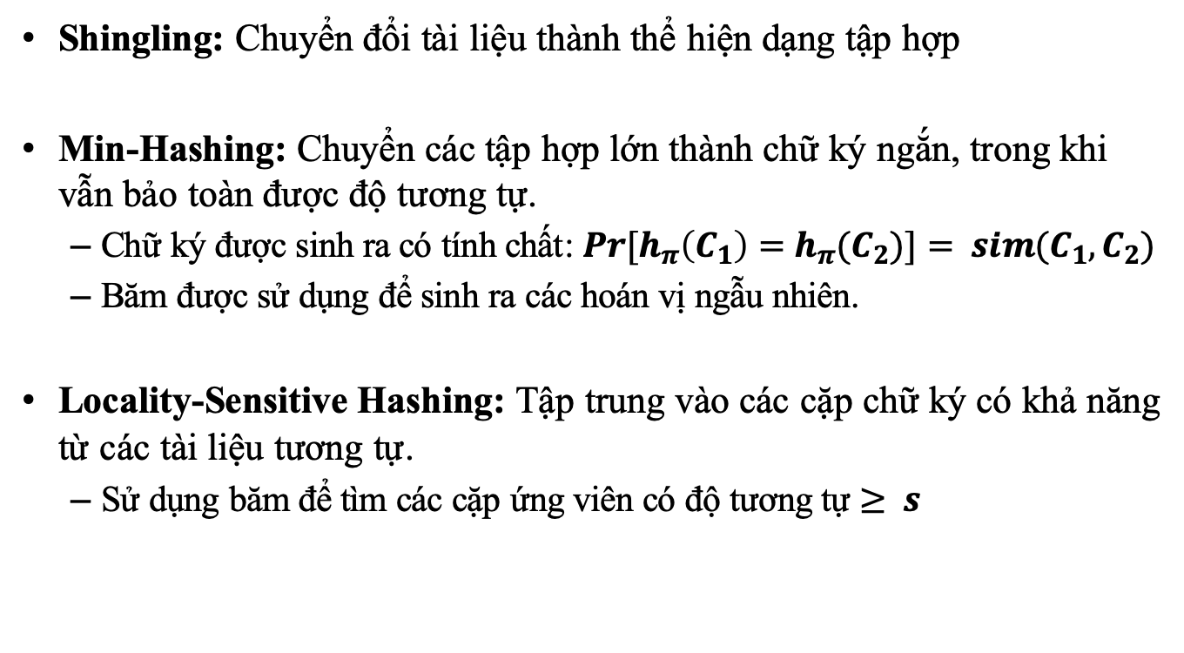
TỔNG KẾT
Shingling: Chuyển đổi tài liệu thành thể hiện dạng tập hợp
Min-Hashing: Chuyển các tập hợp lớn thành chữ ký ngắn, trong khi vẫn bảo toàn được độ tương tự.
Chữ ký được sinh ra có tính chất: ${Pr⁡[h}_{π}\left(C_{1}\right)=h_{π}(C_{2})]= sim(C_{1},C_{2})$
Băm được sử dụng để sinh ra các hoán vị ngẫu nhiên.
Locality-Sensitive Hashing: Tập trung vào các cặp chữ ký có khả năng từ các tài liệu tương tự.
Sử dụng băm để tìm các cặp ứng viên có độ tương tự $≥ s$

